Slide 1
Vereinsschulung KJ
Aktuelles aus der KJ

Slide 2

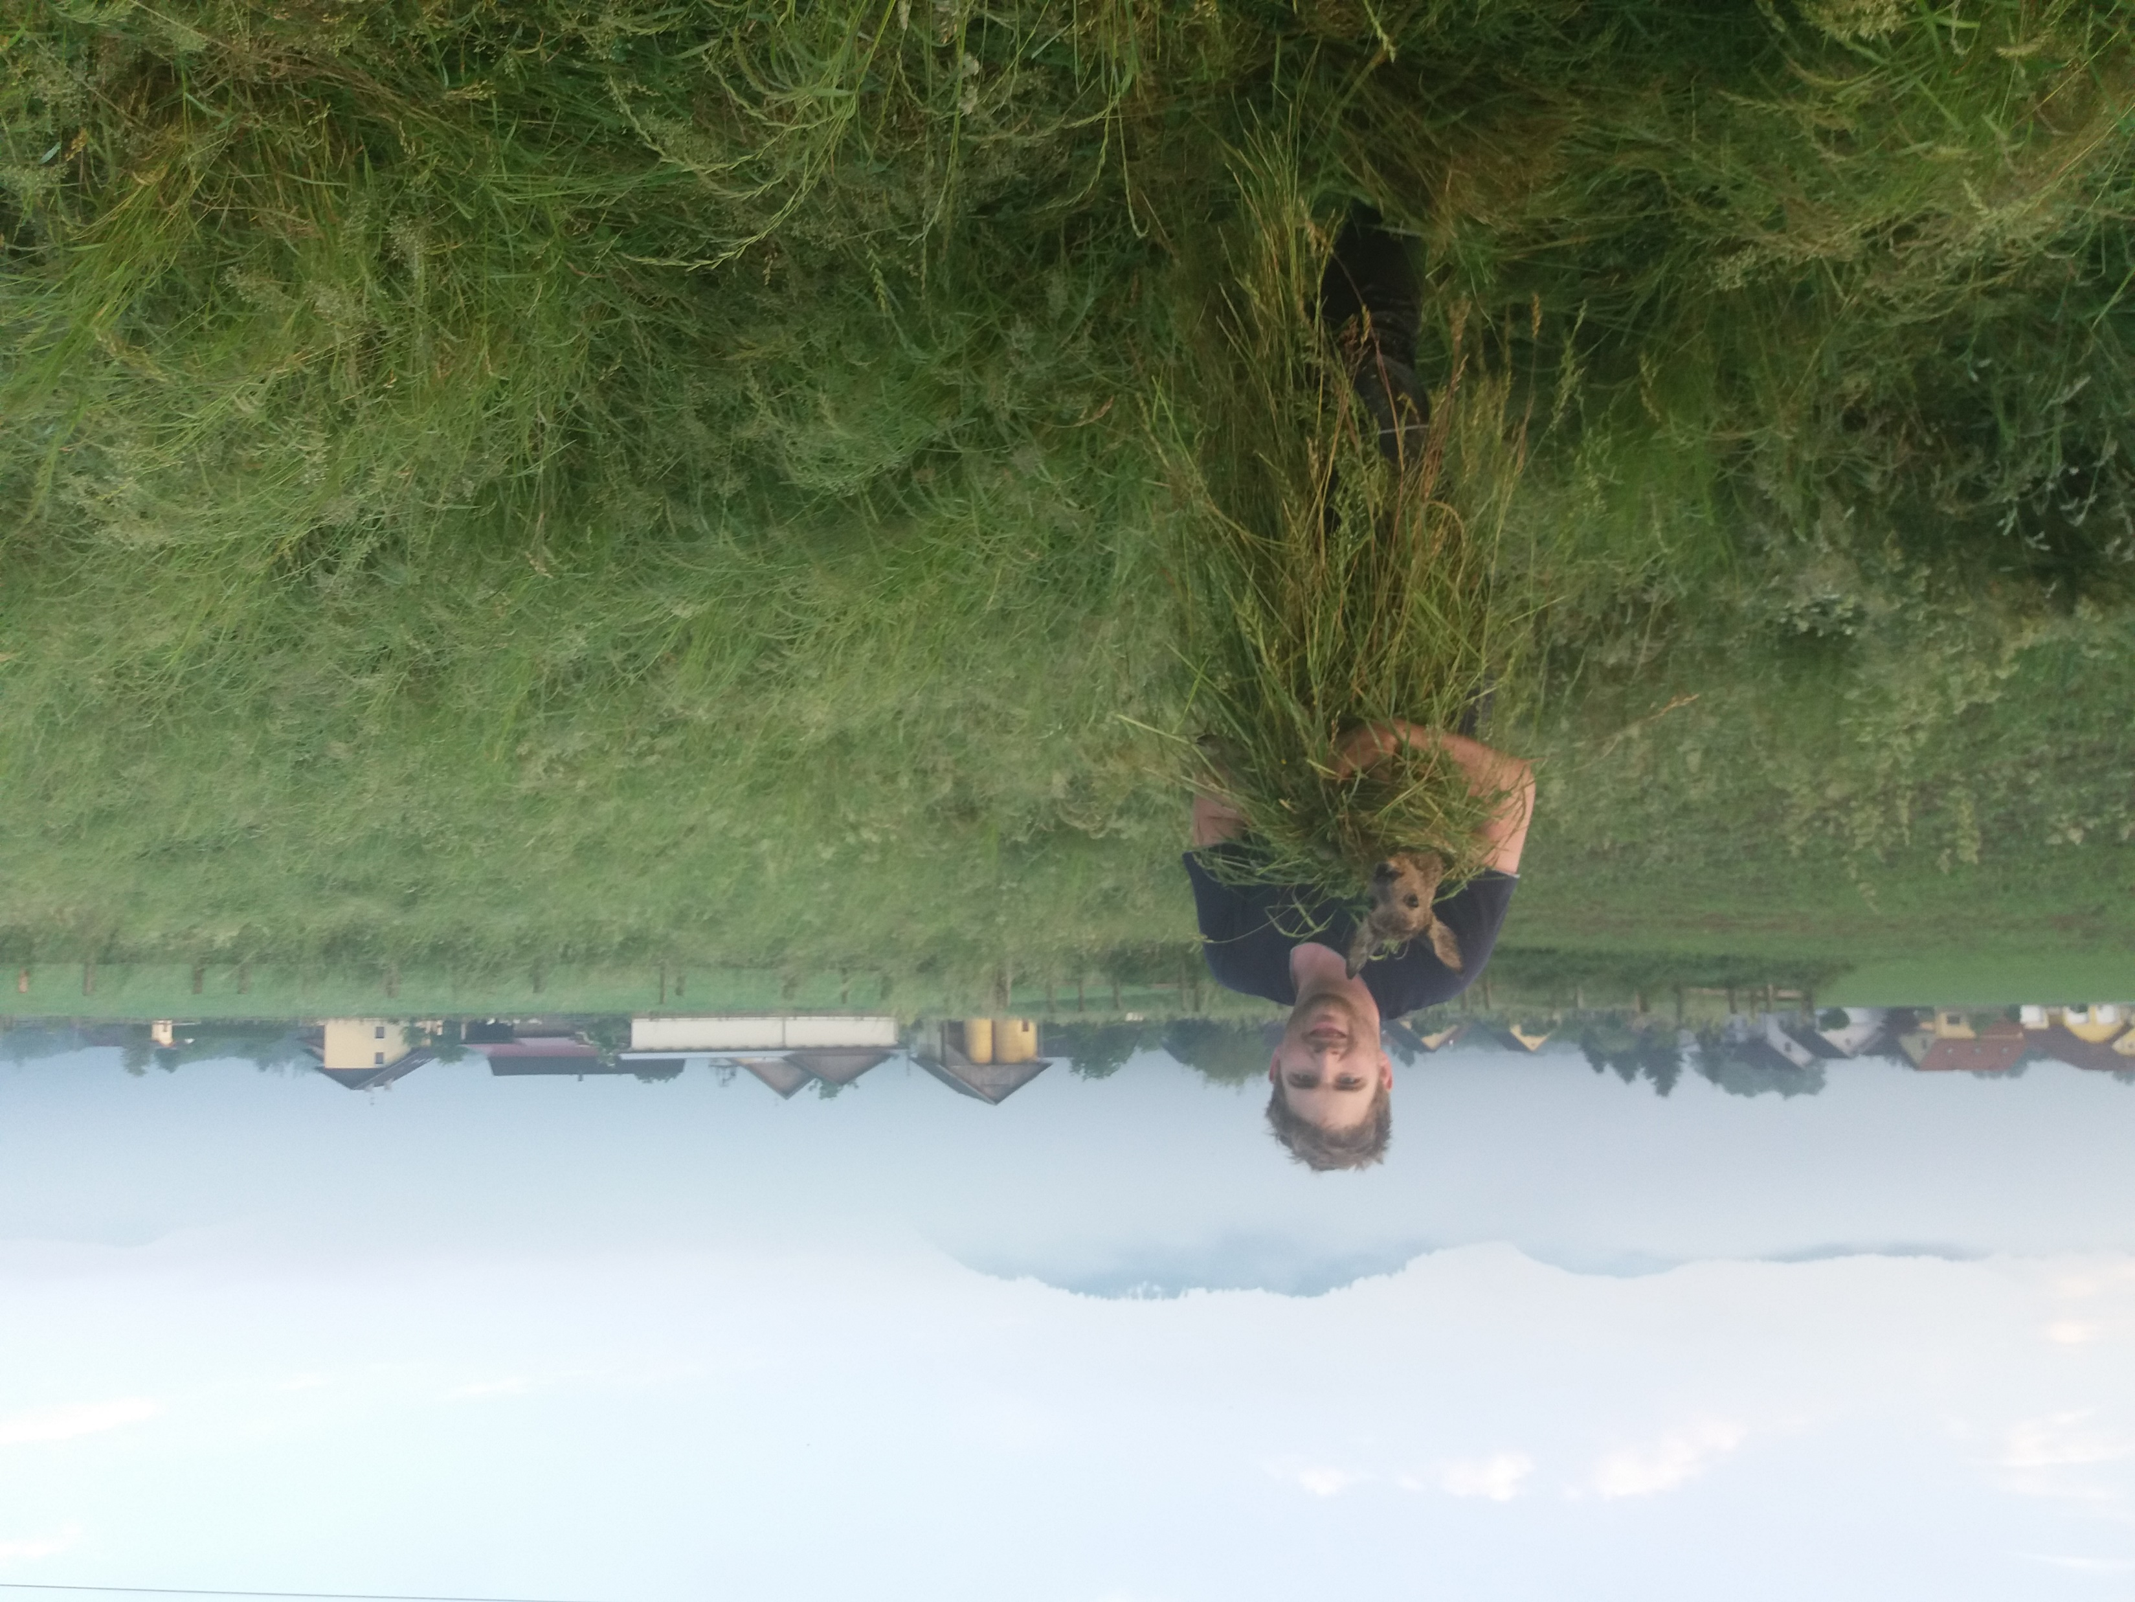
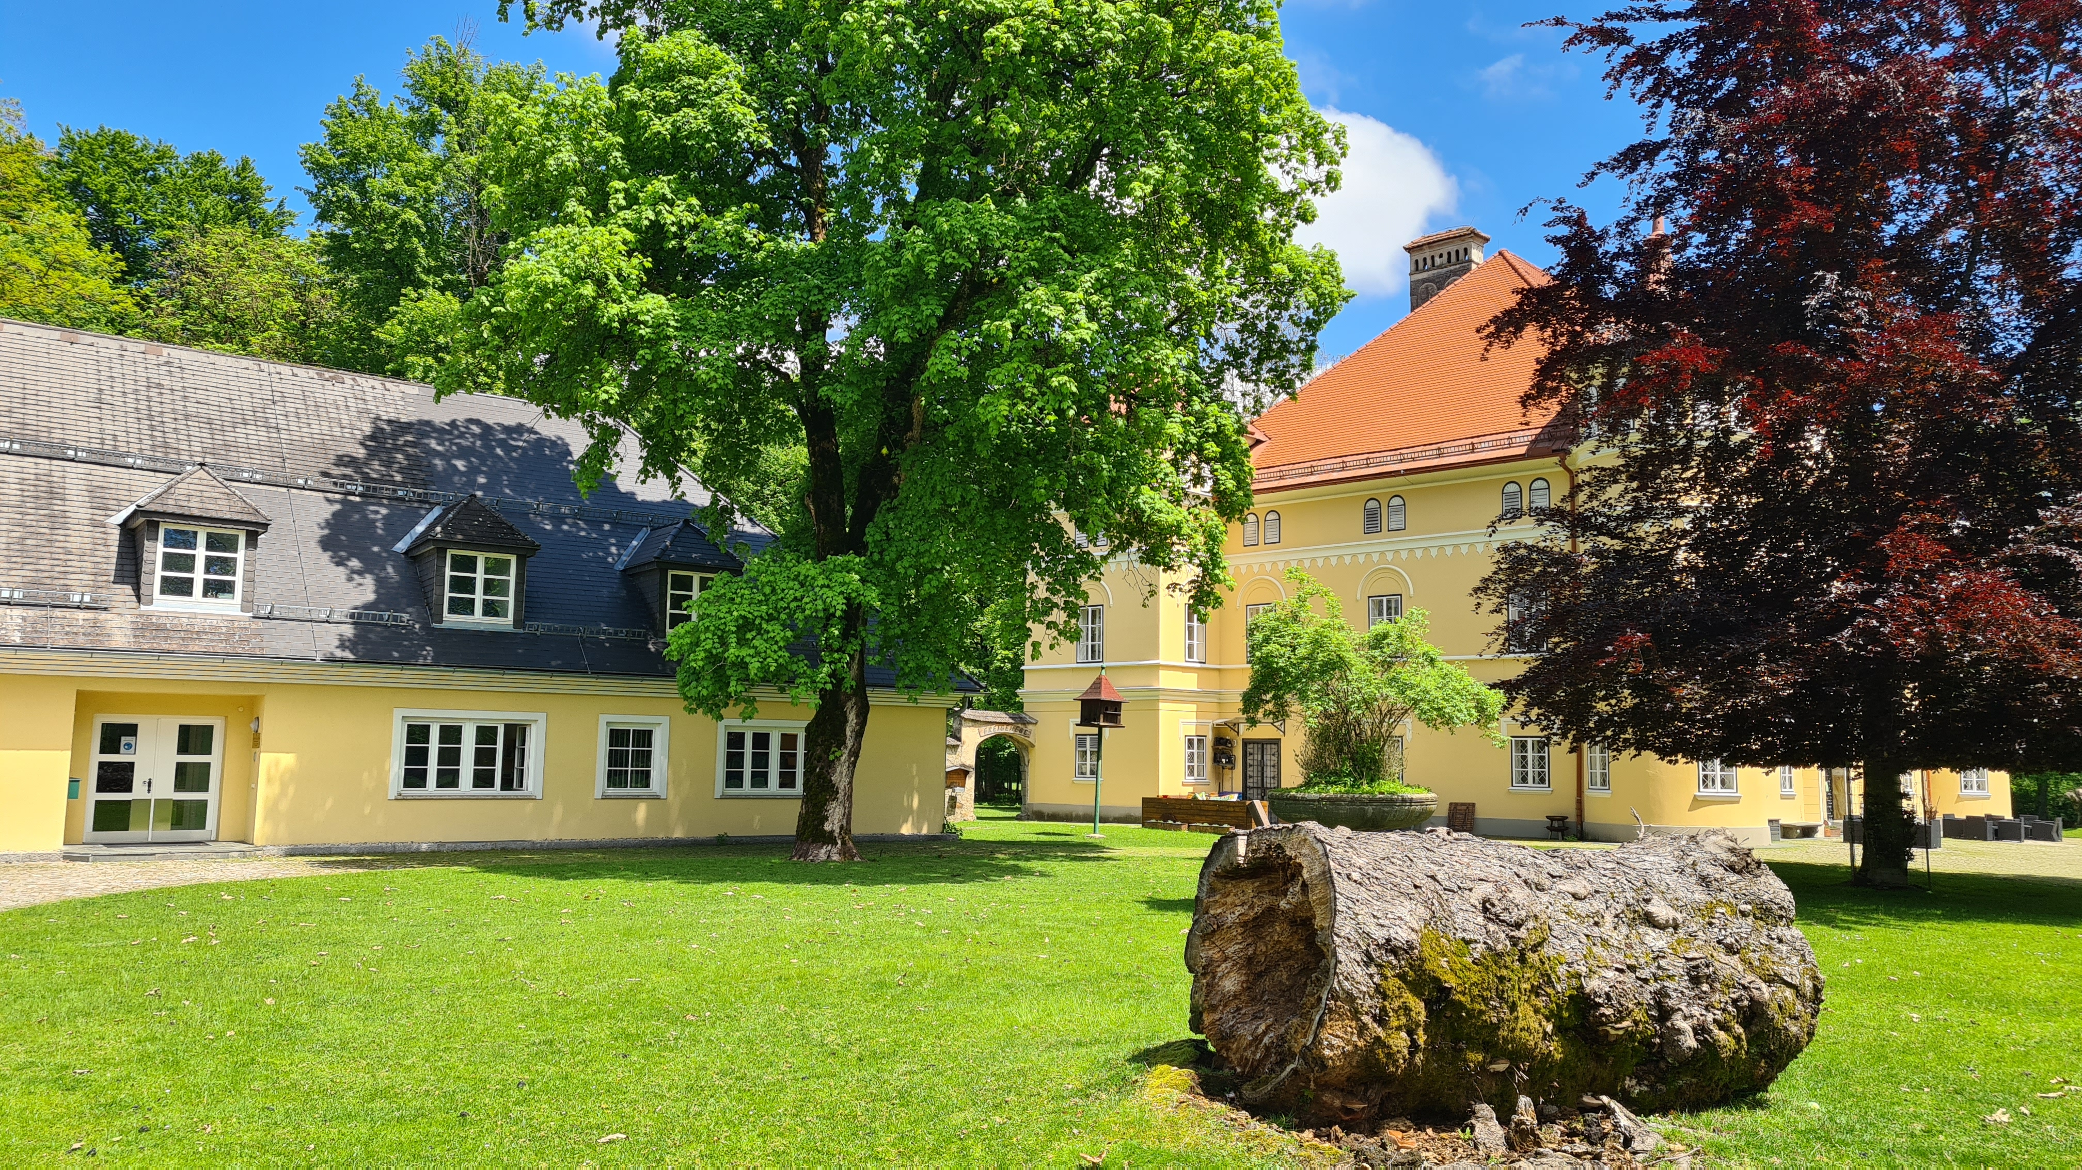
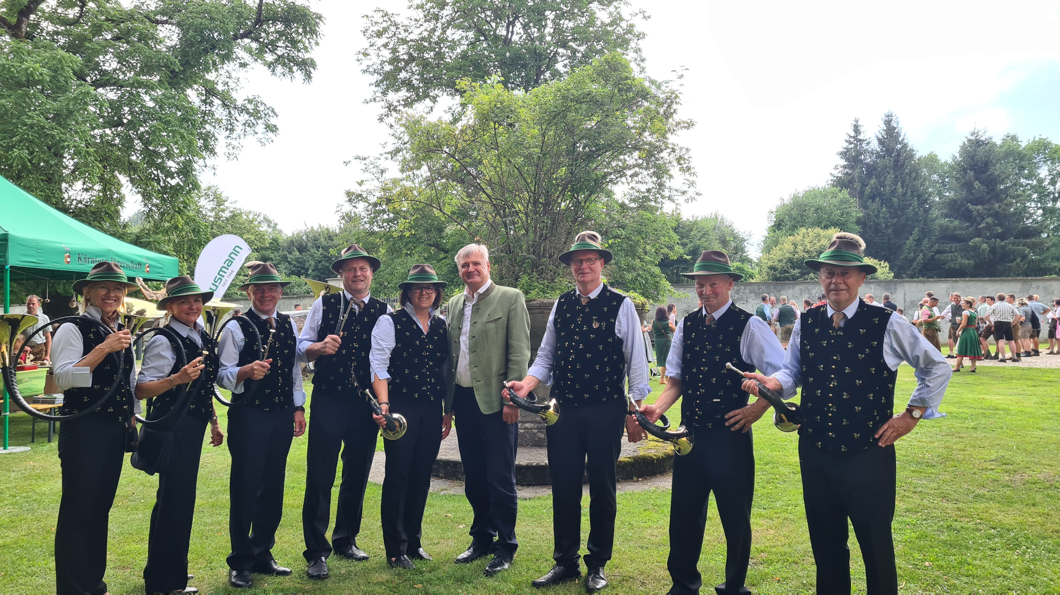
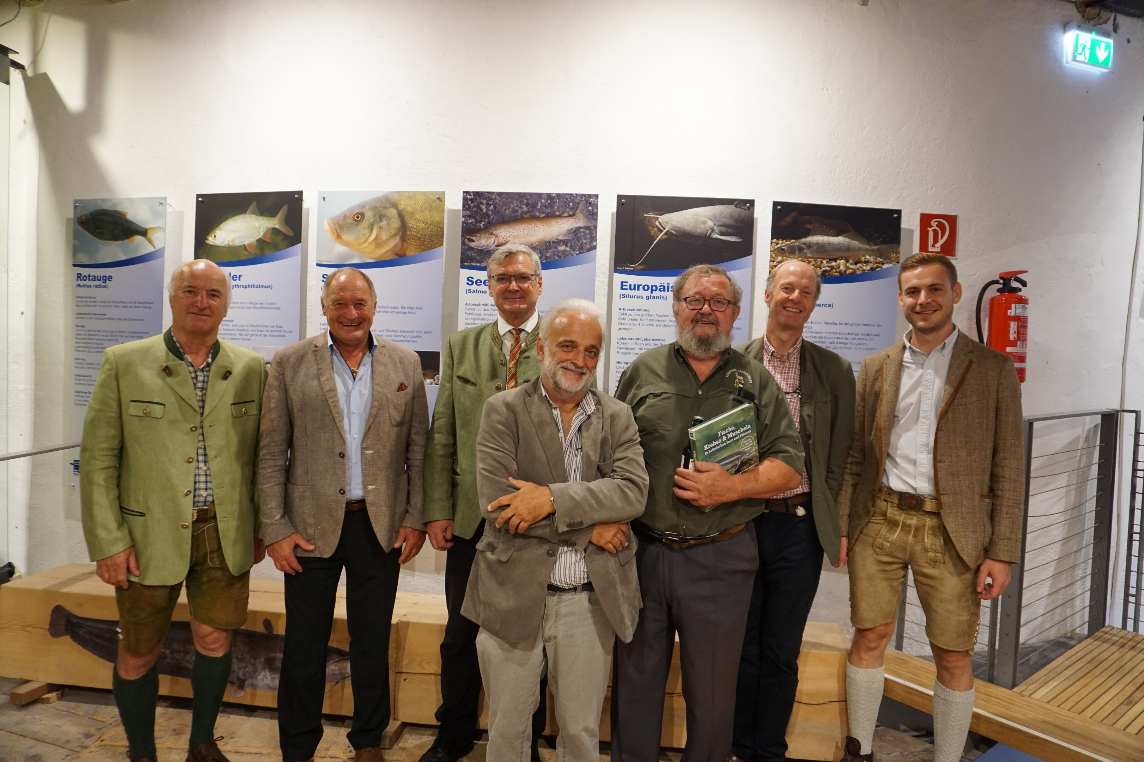
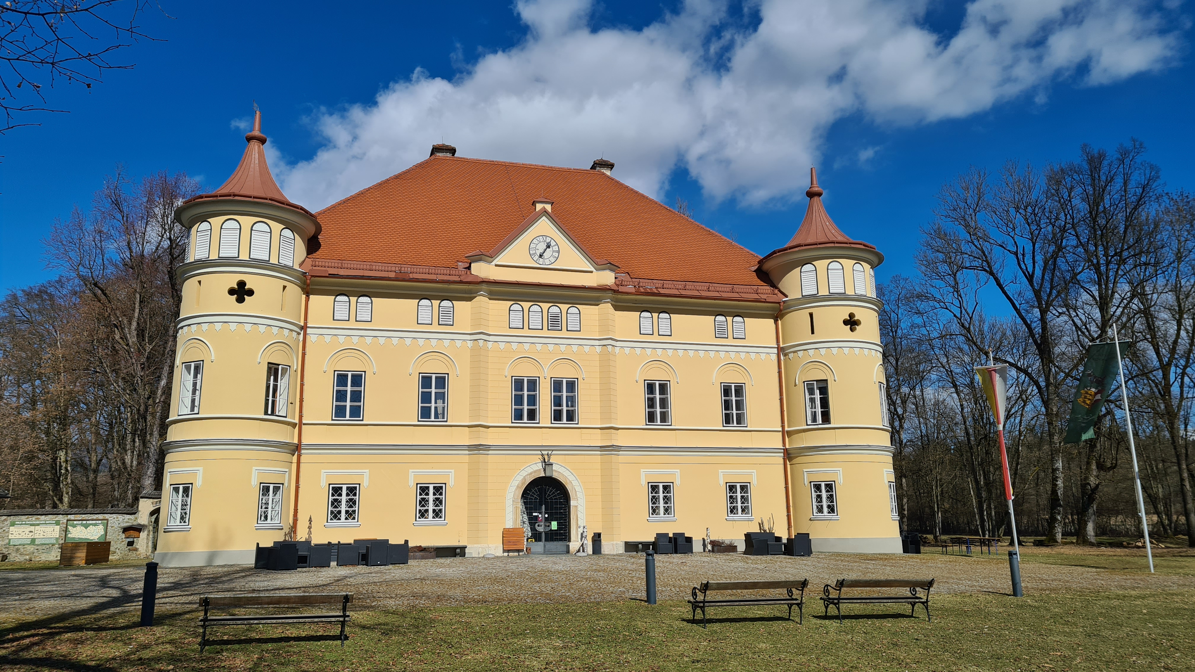
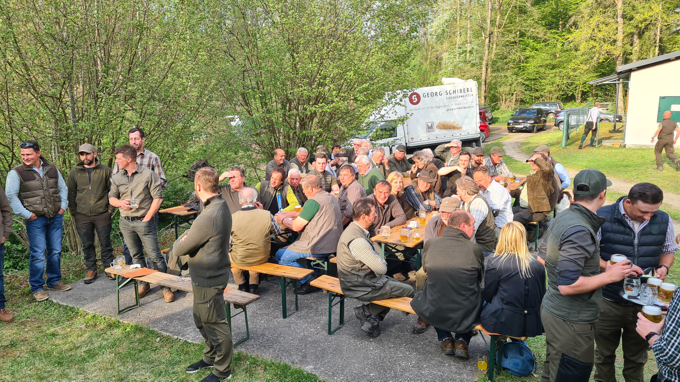
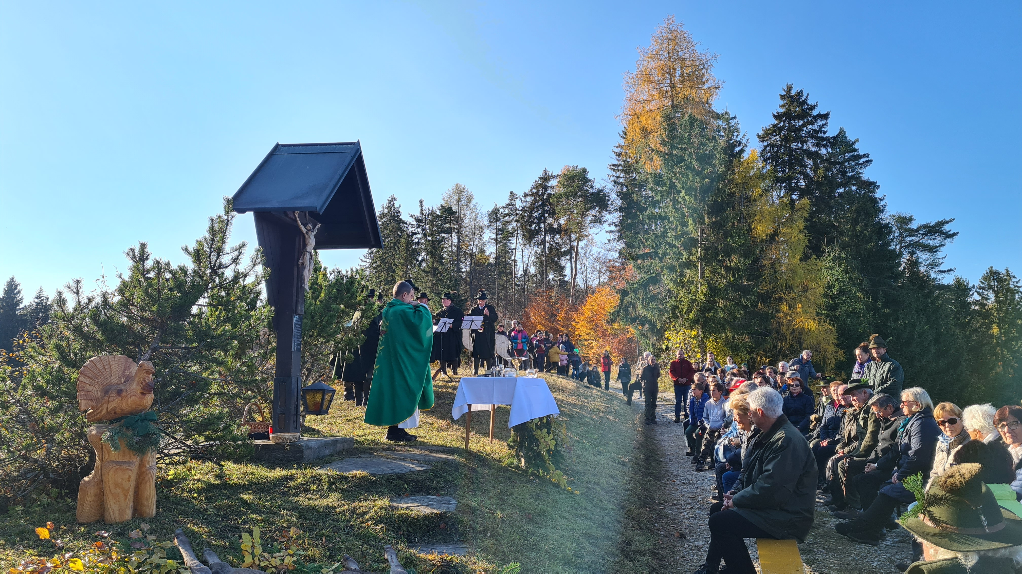
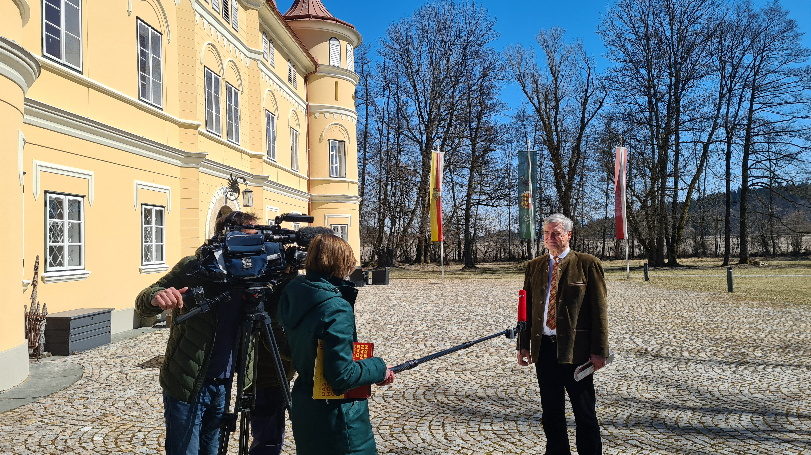
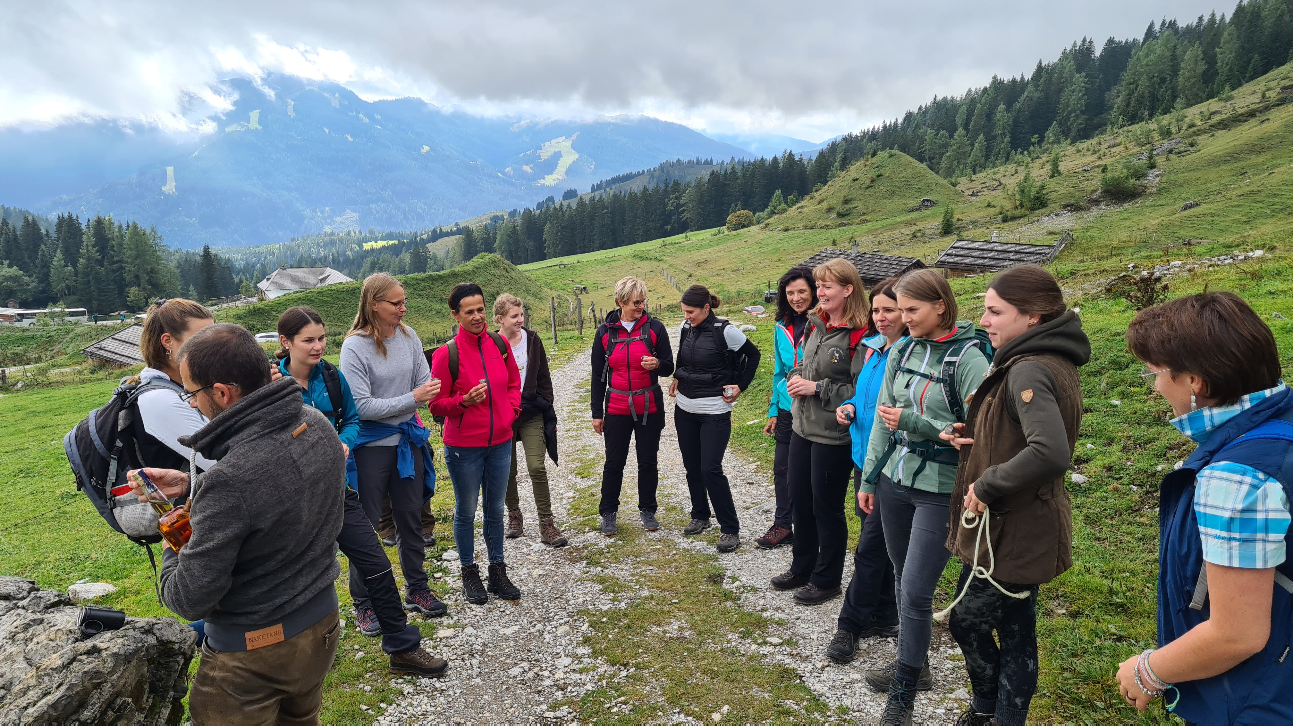
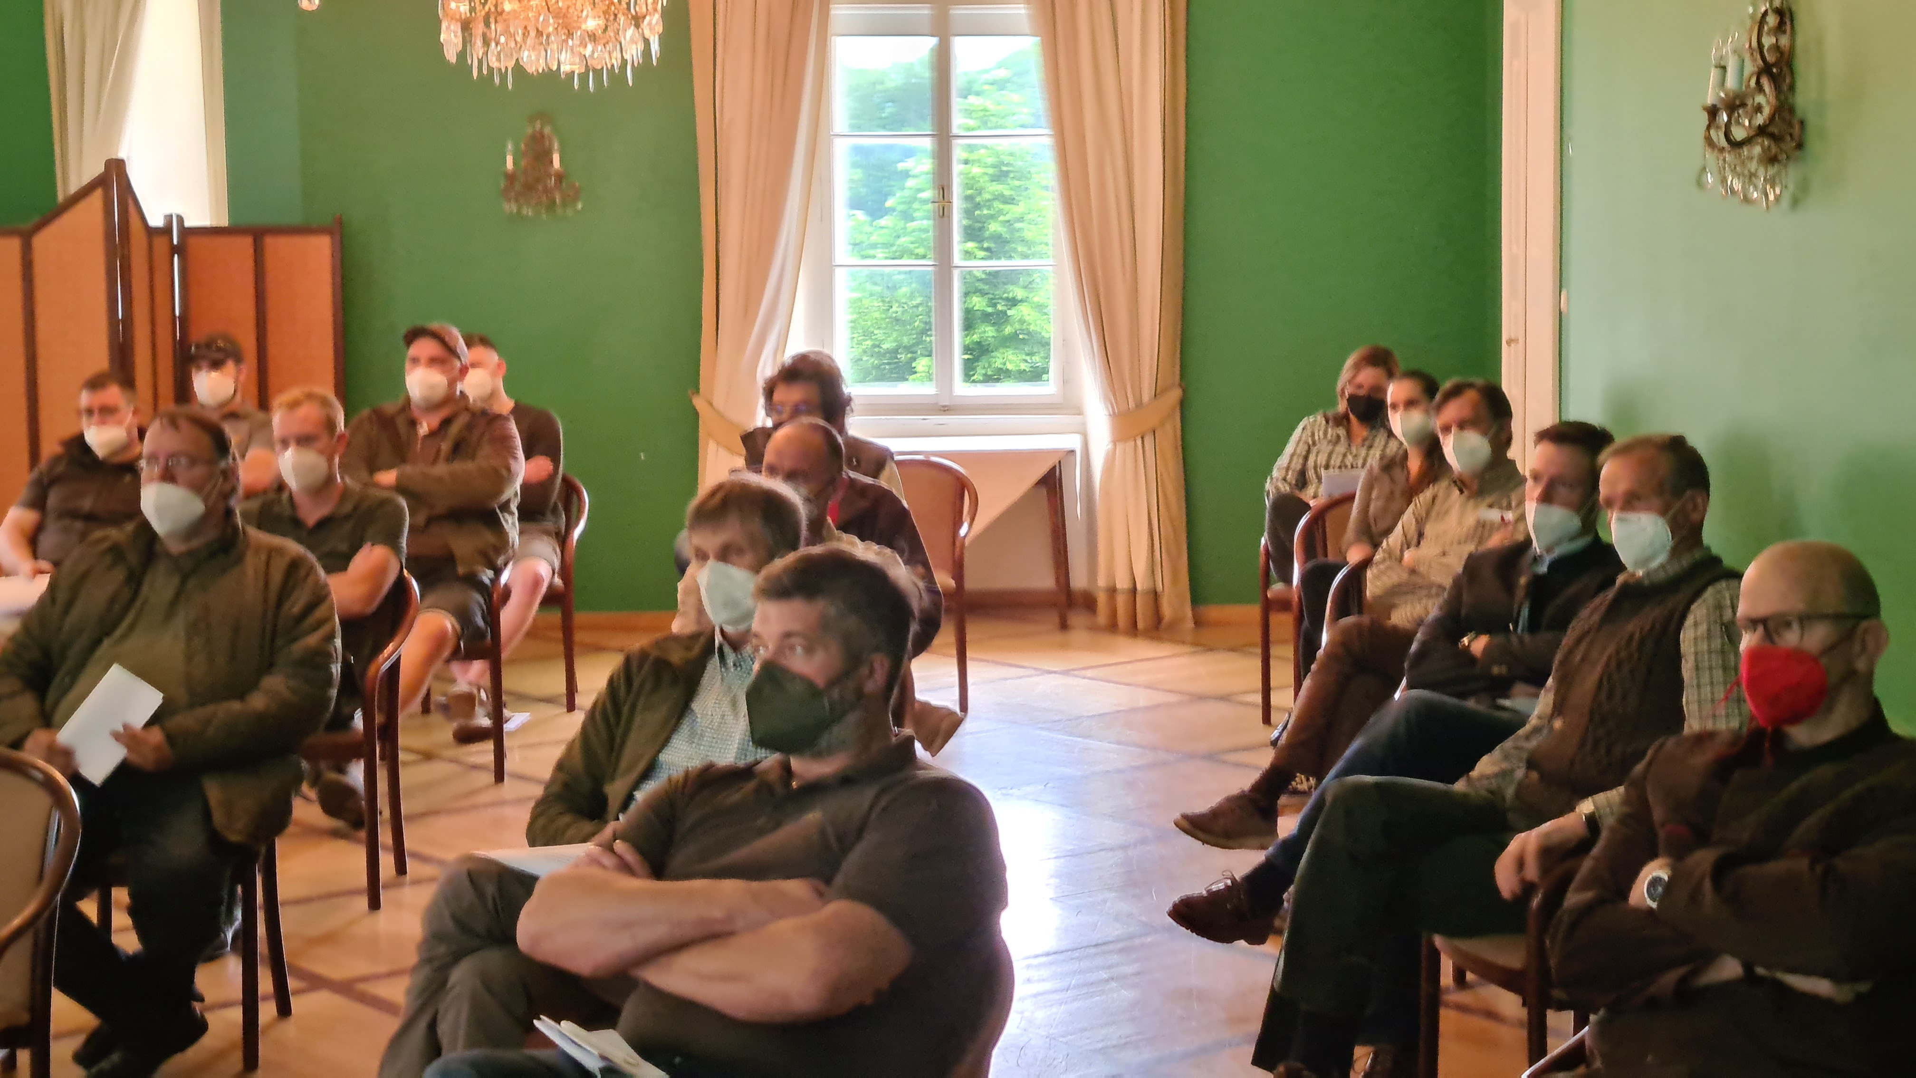
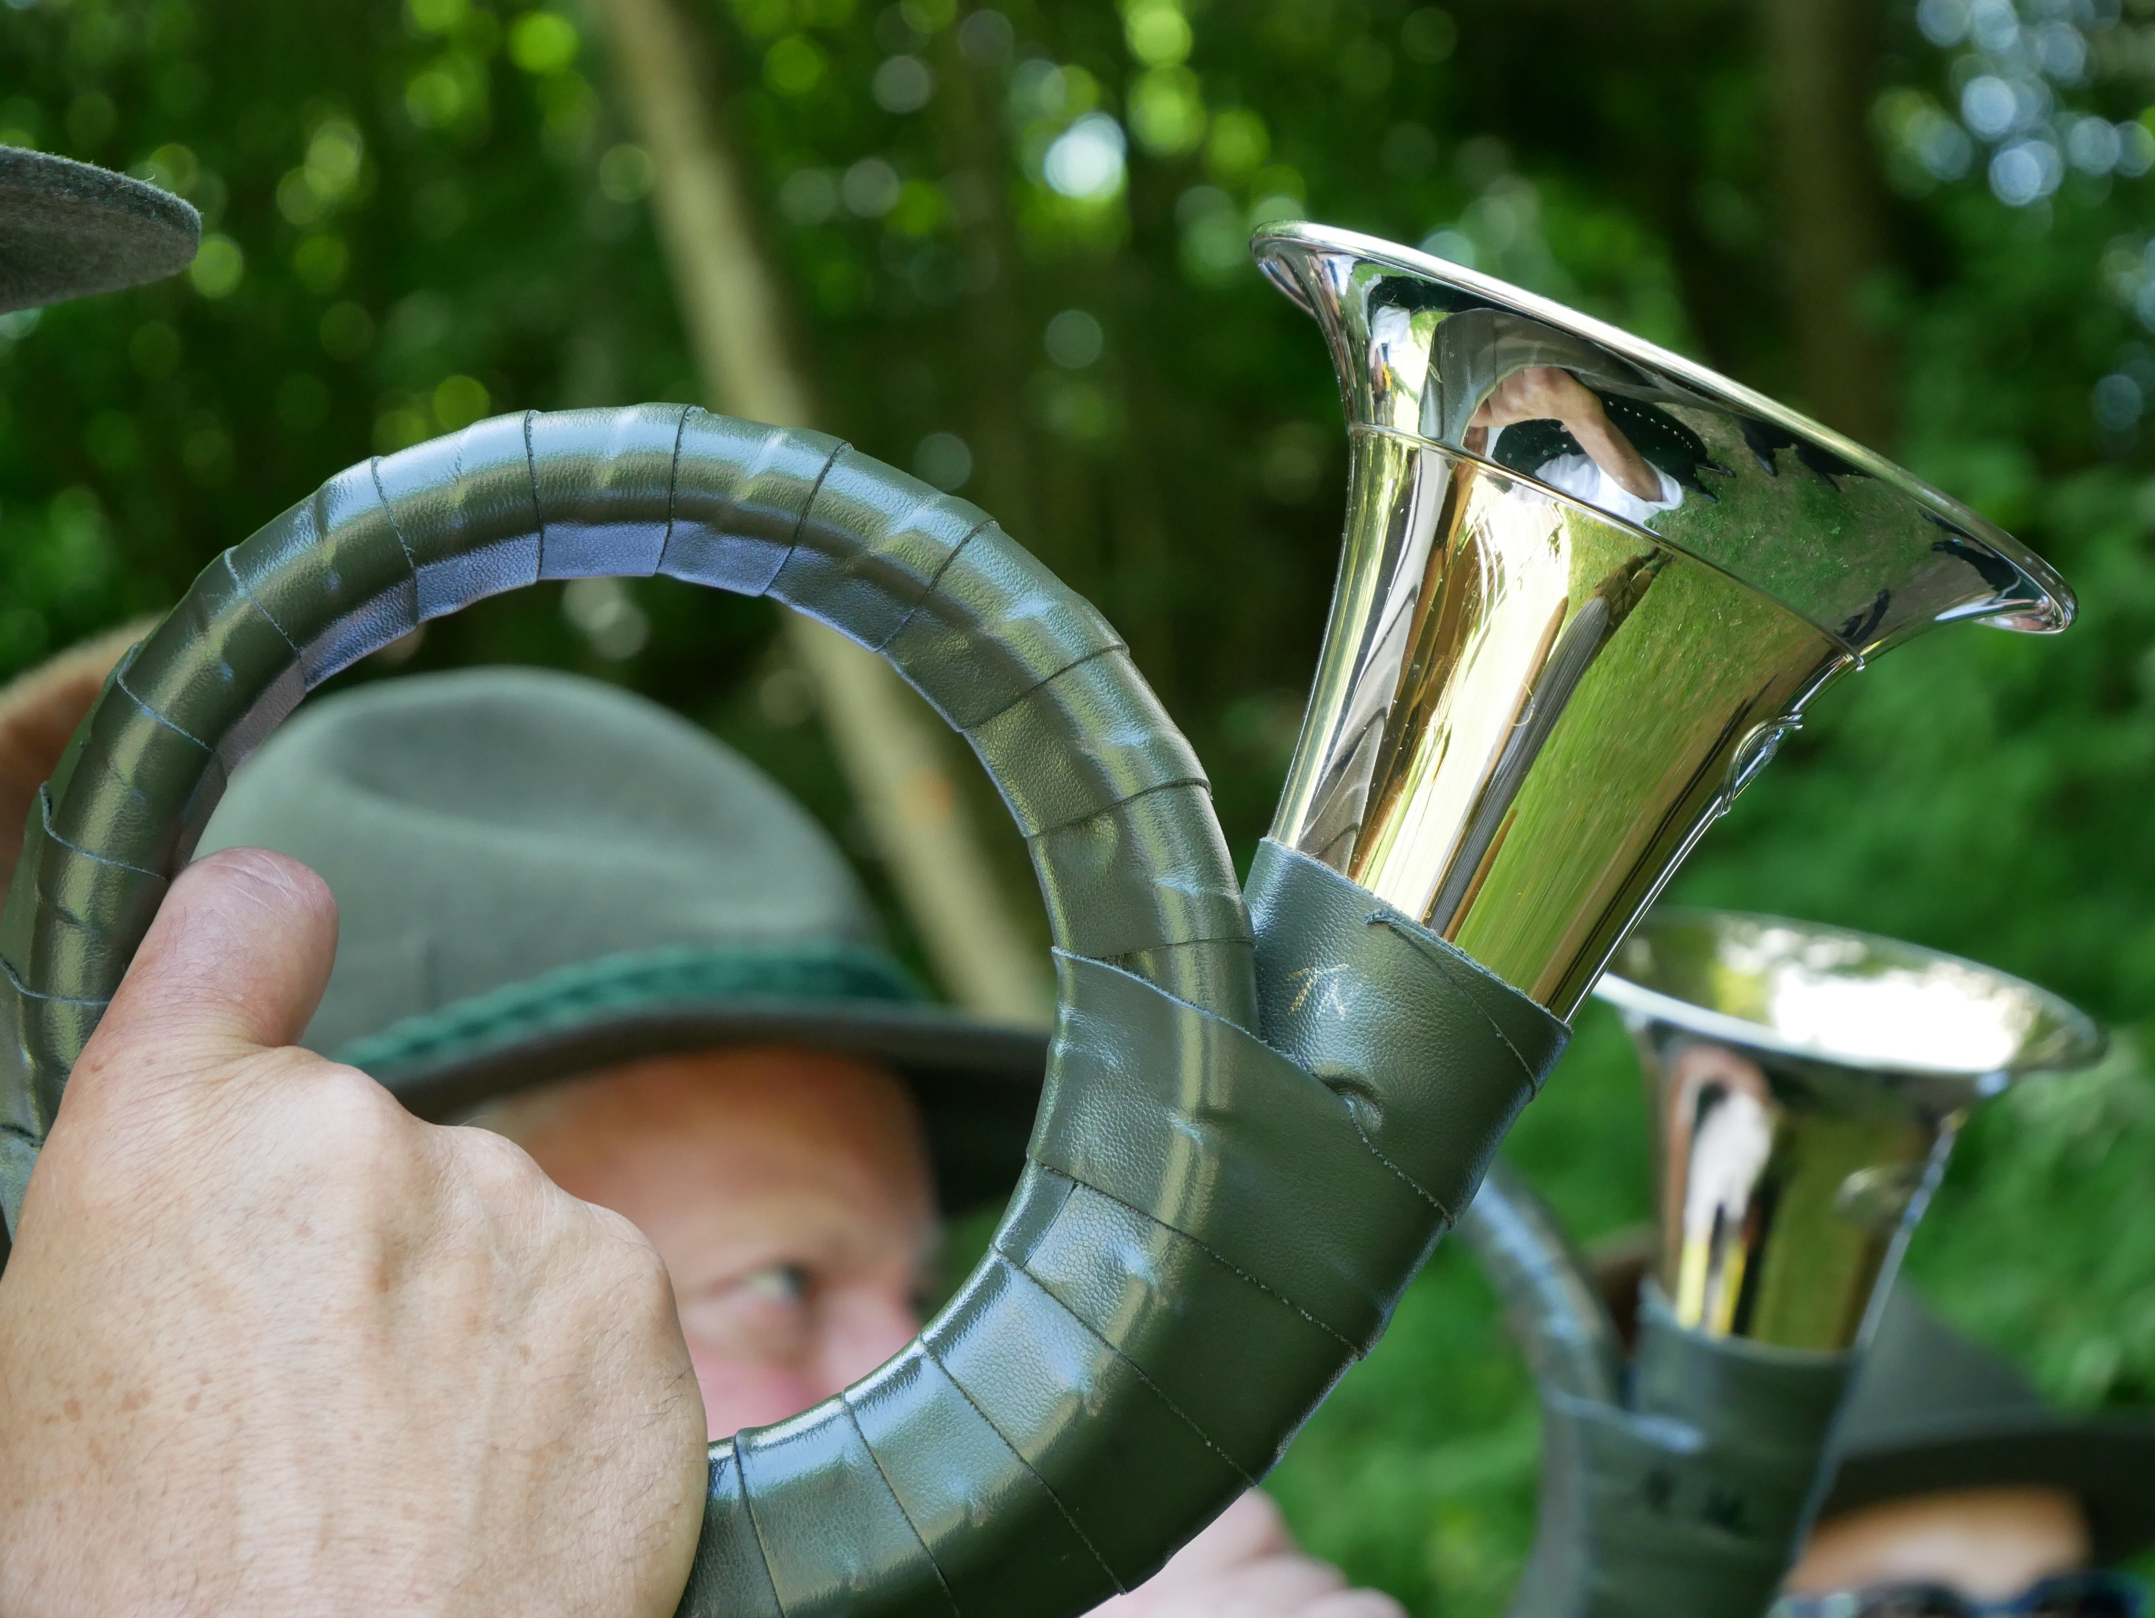
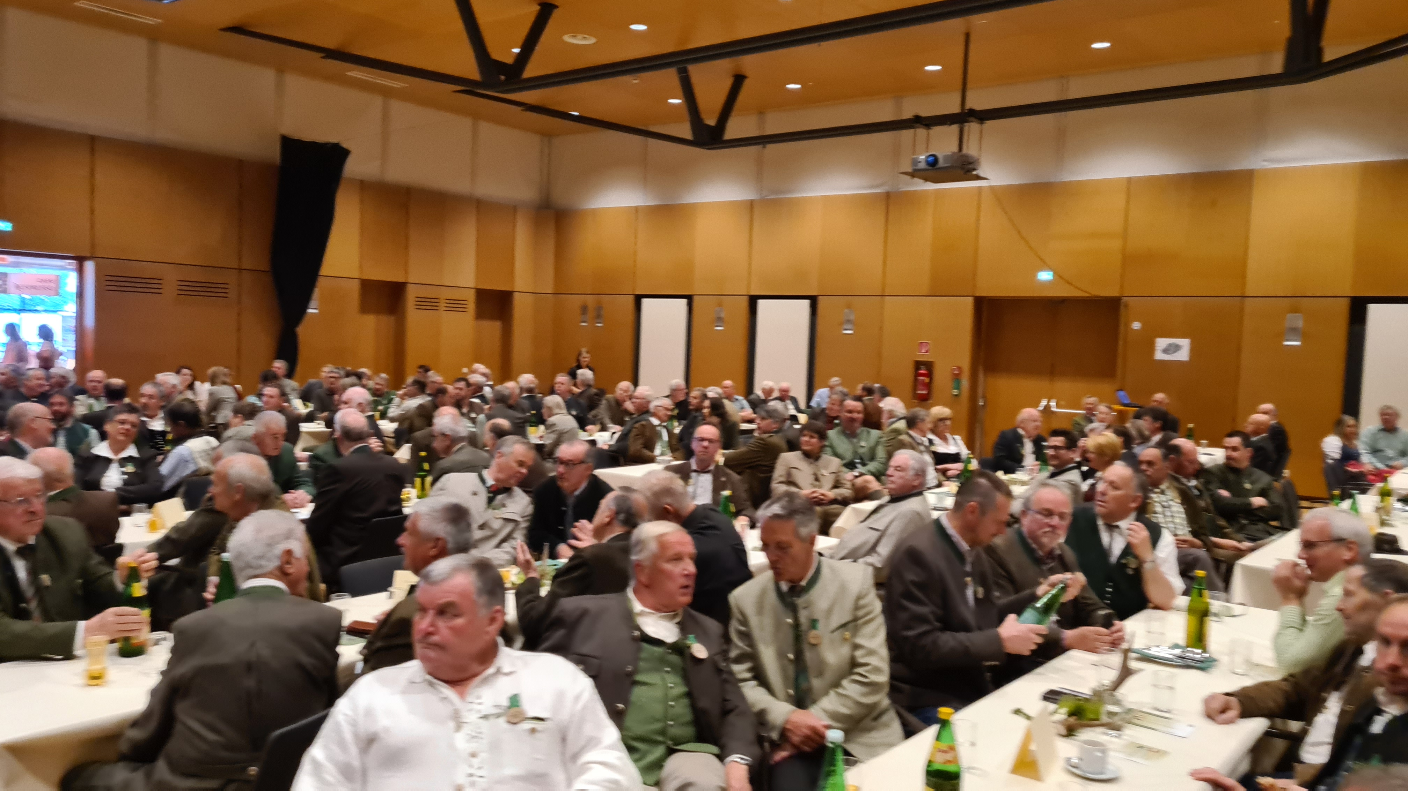
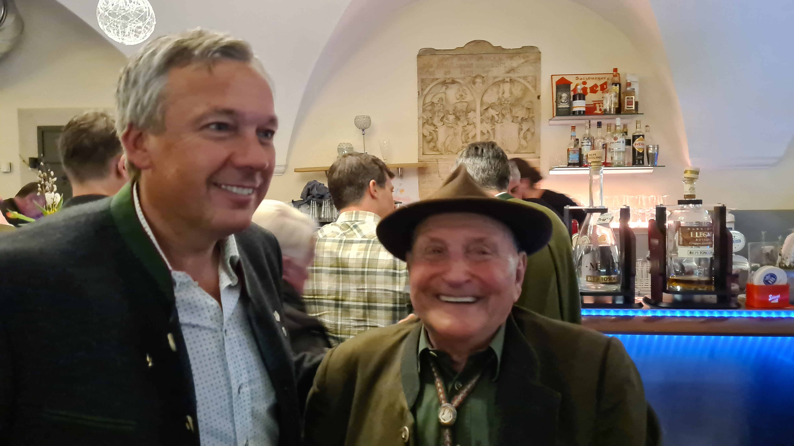

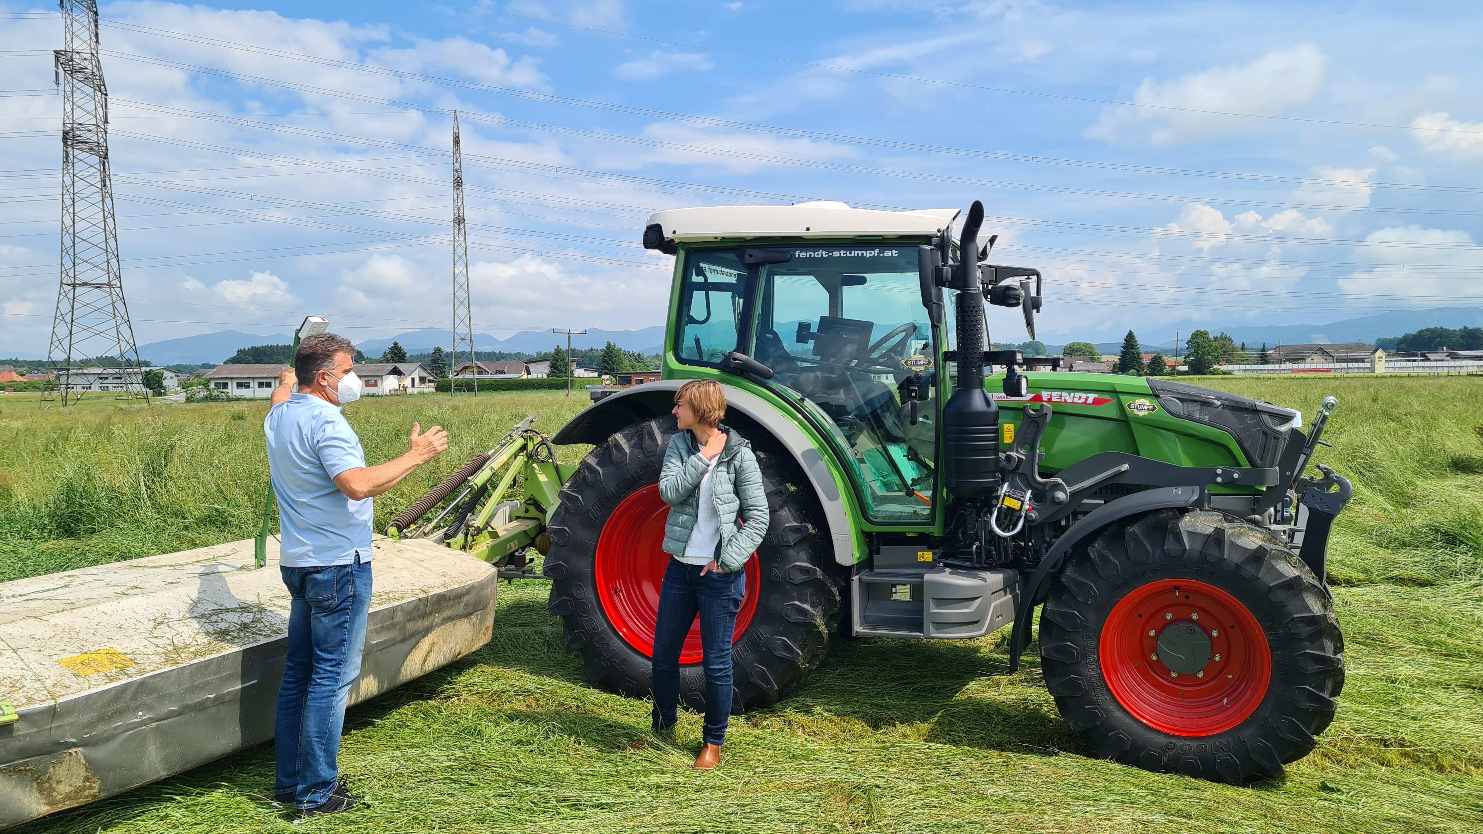
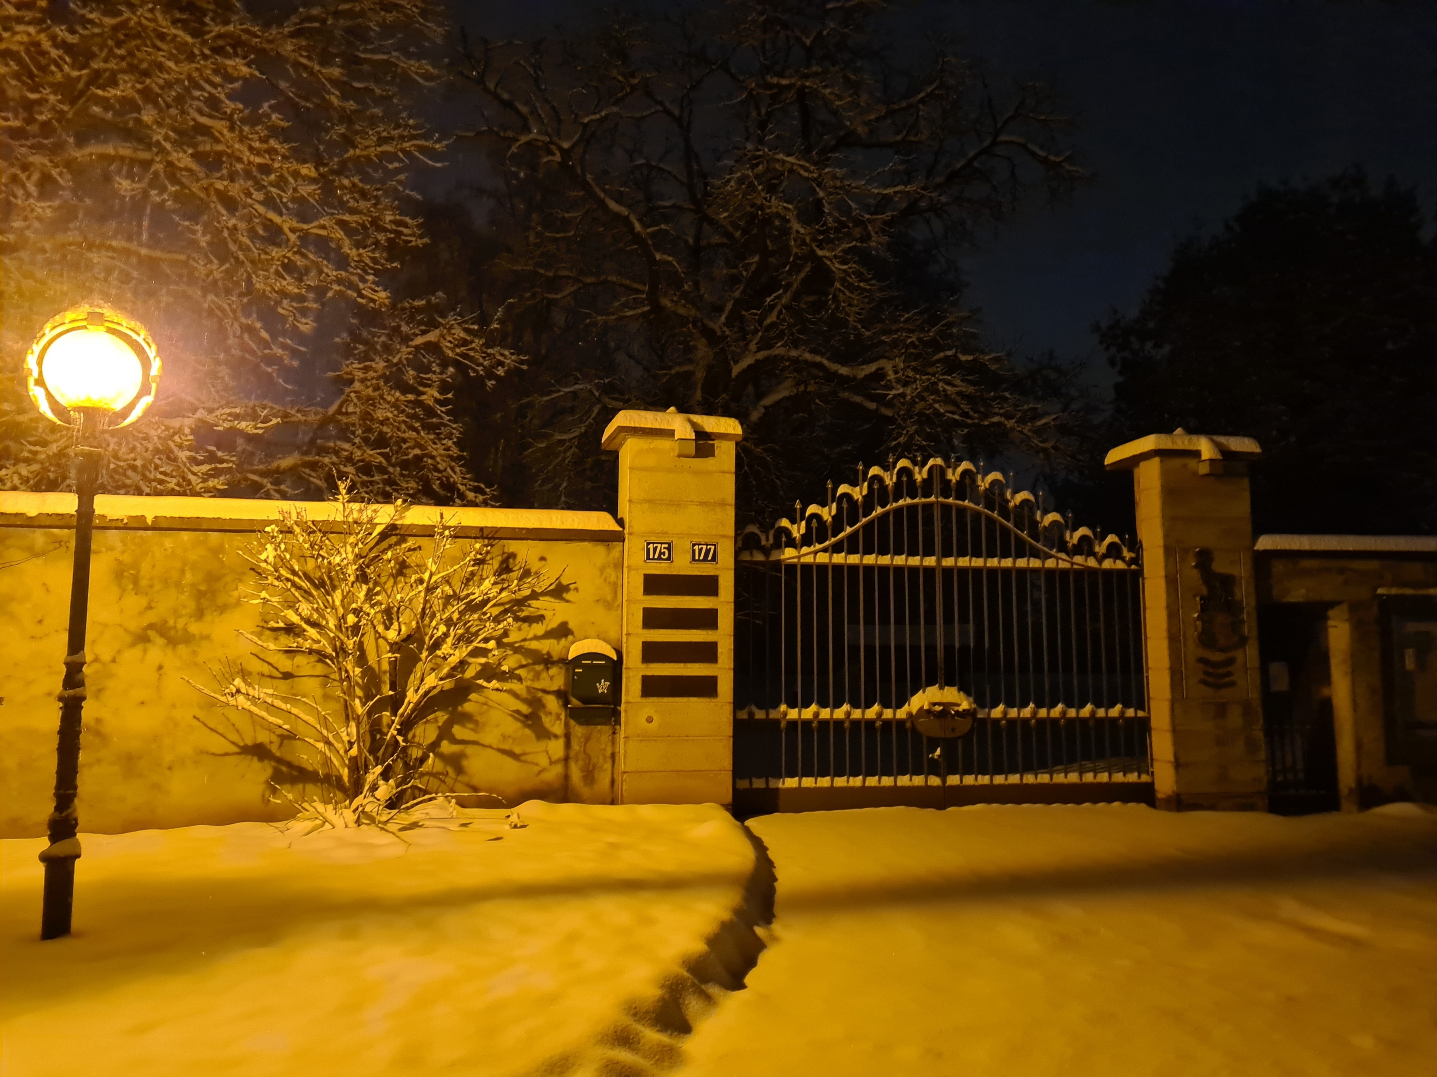
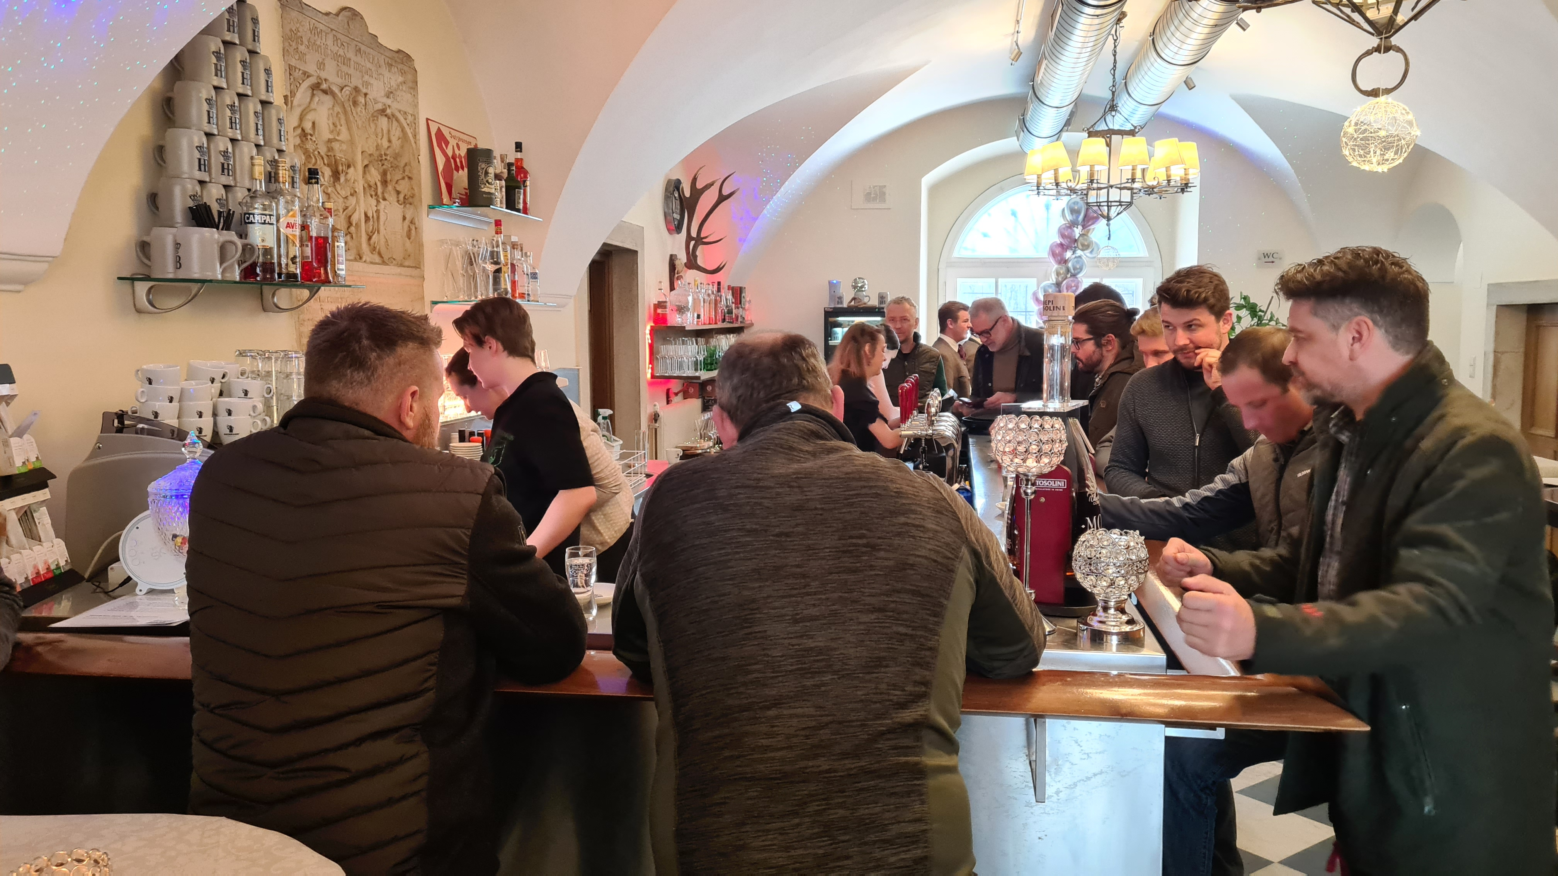
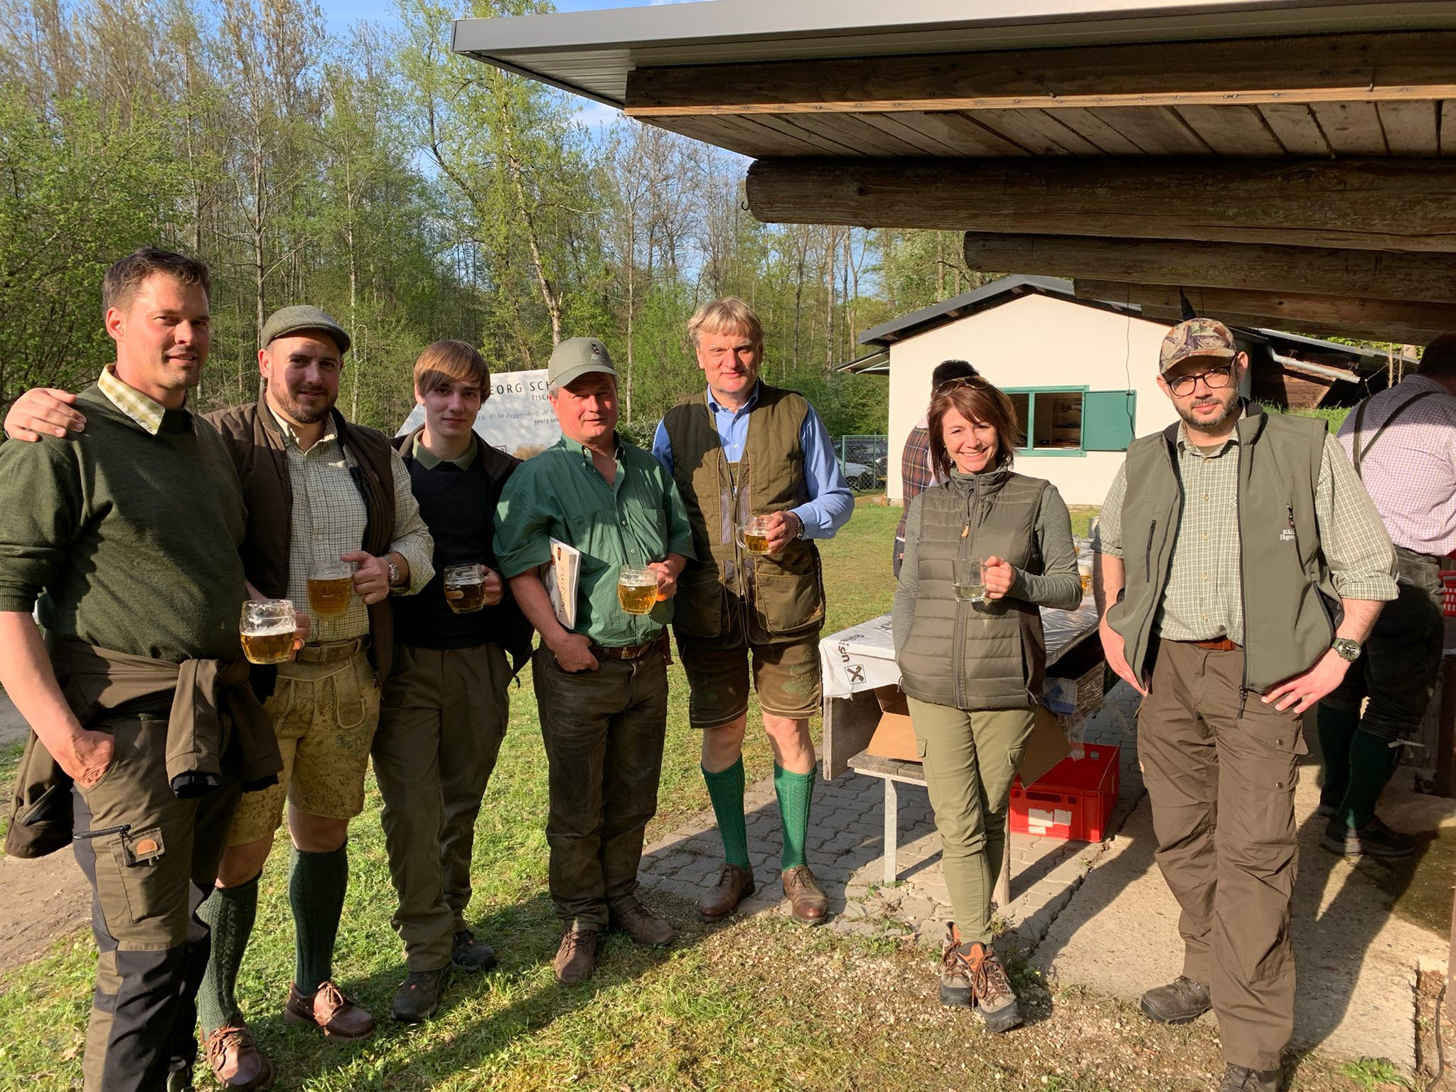
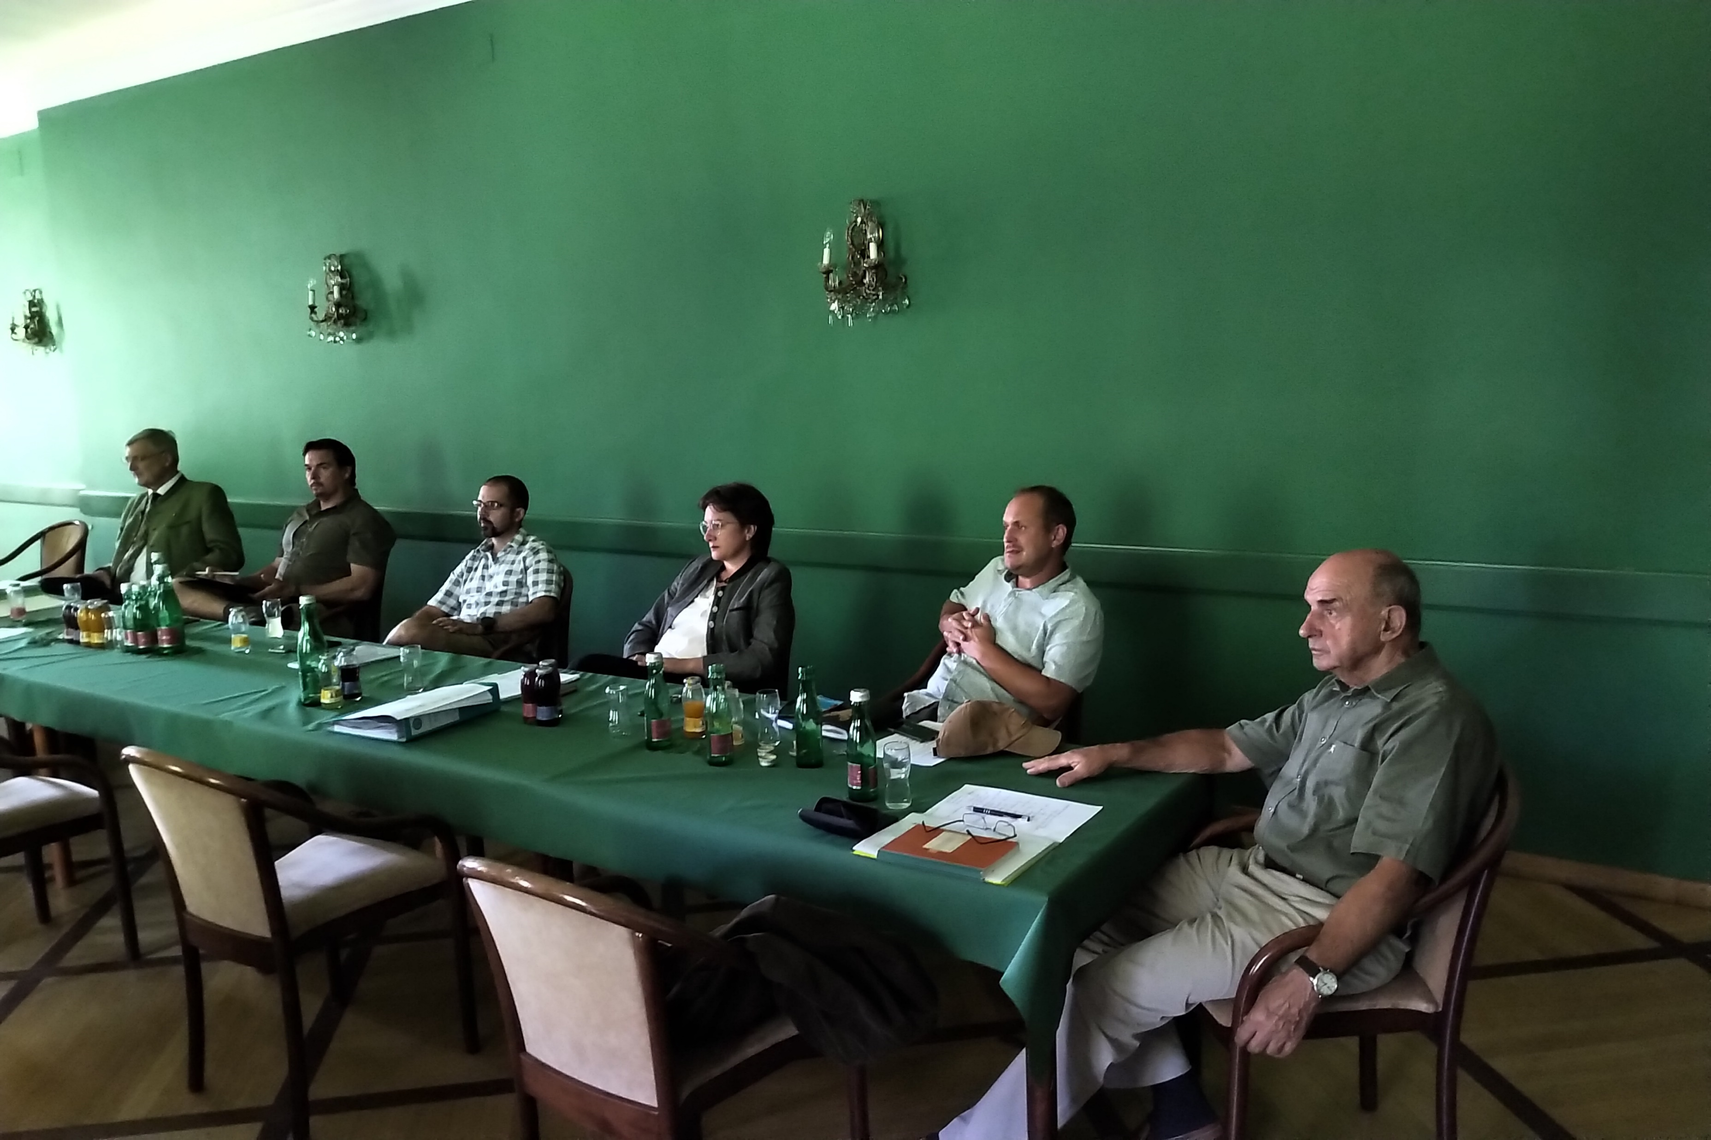
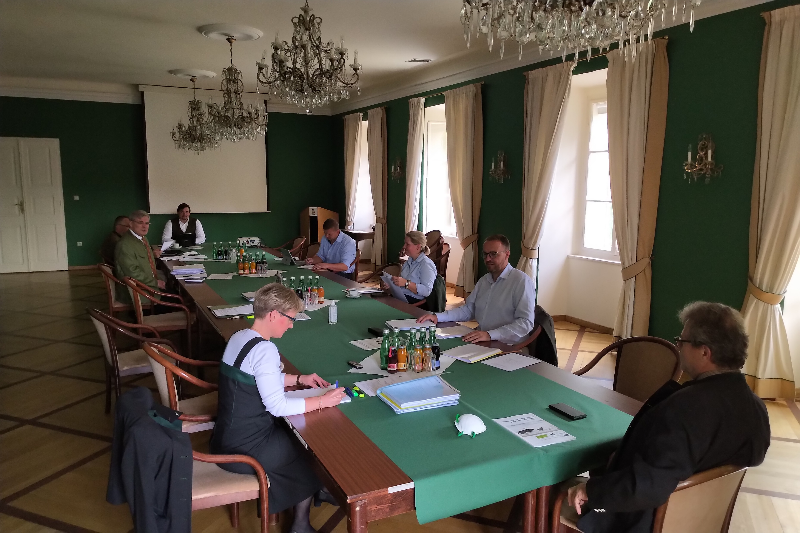

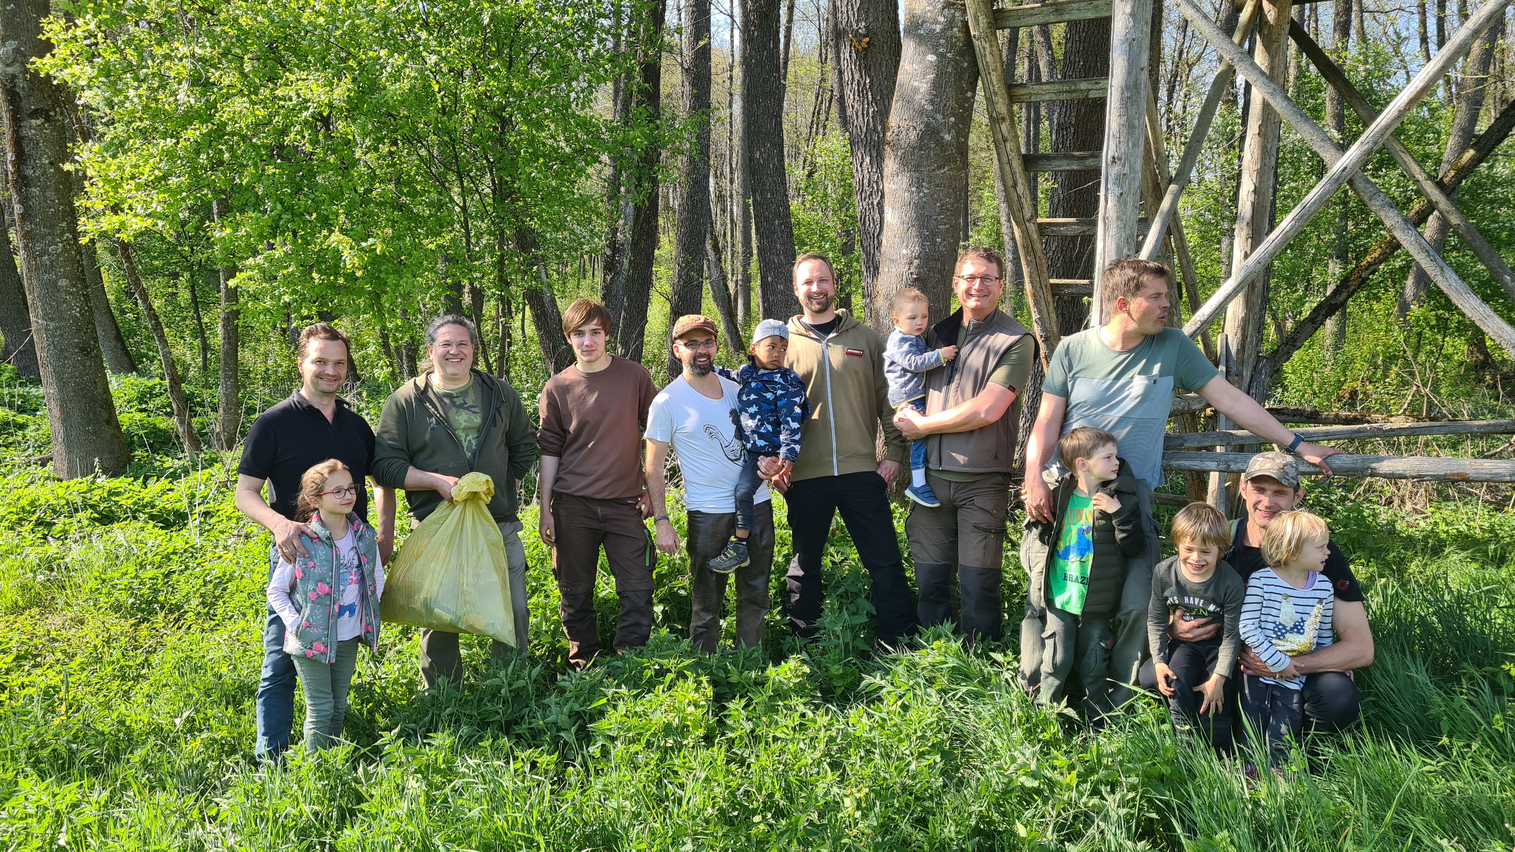
Die Kärntner Jägerschaft

Slide 3
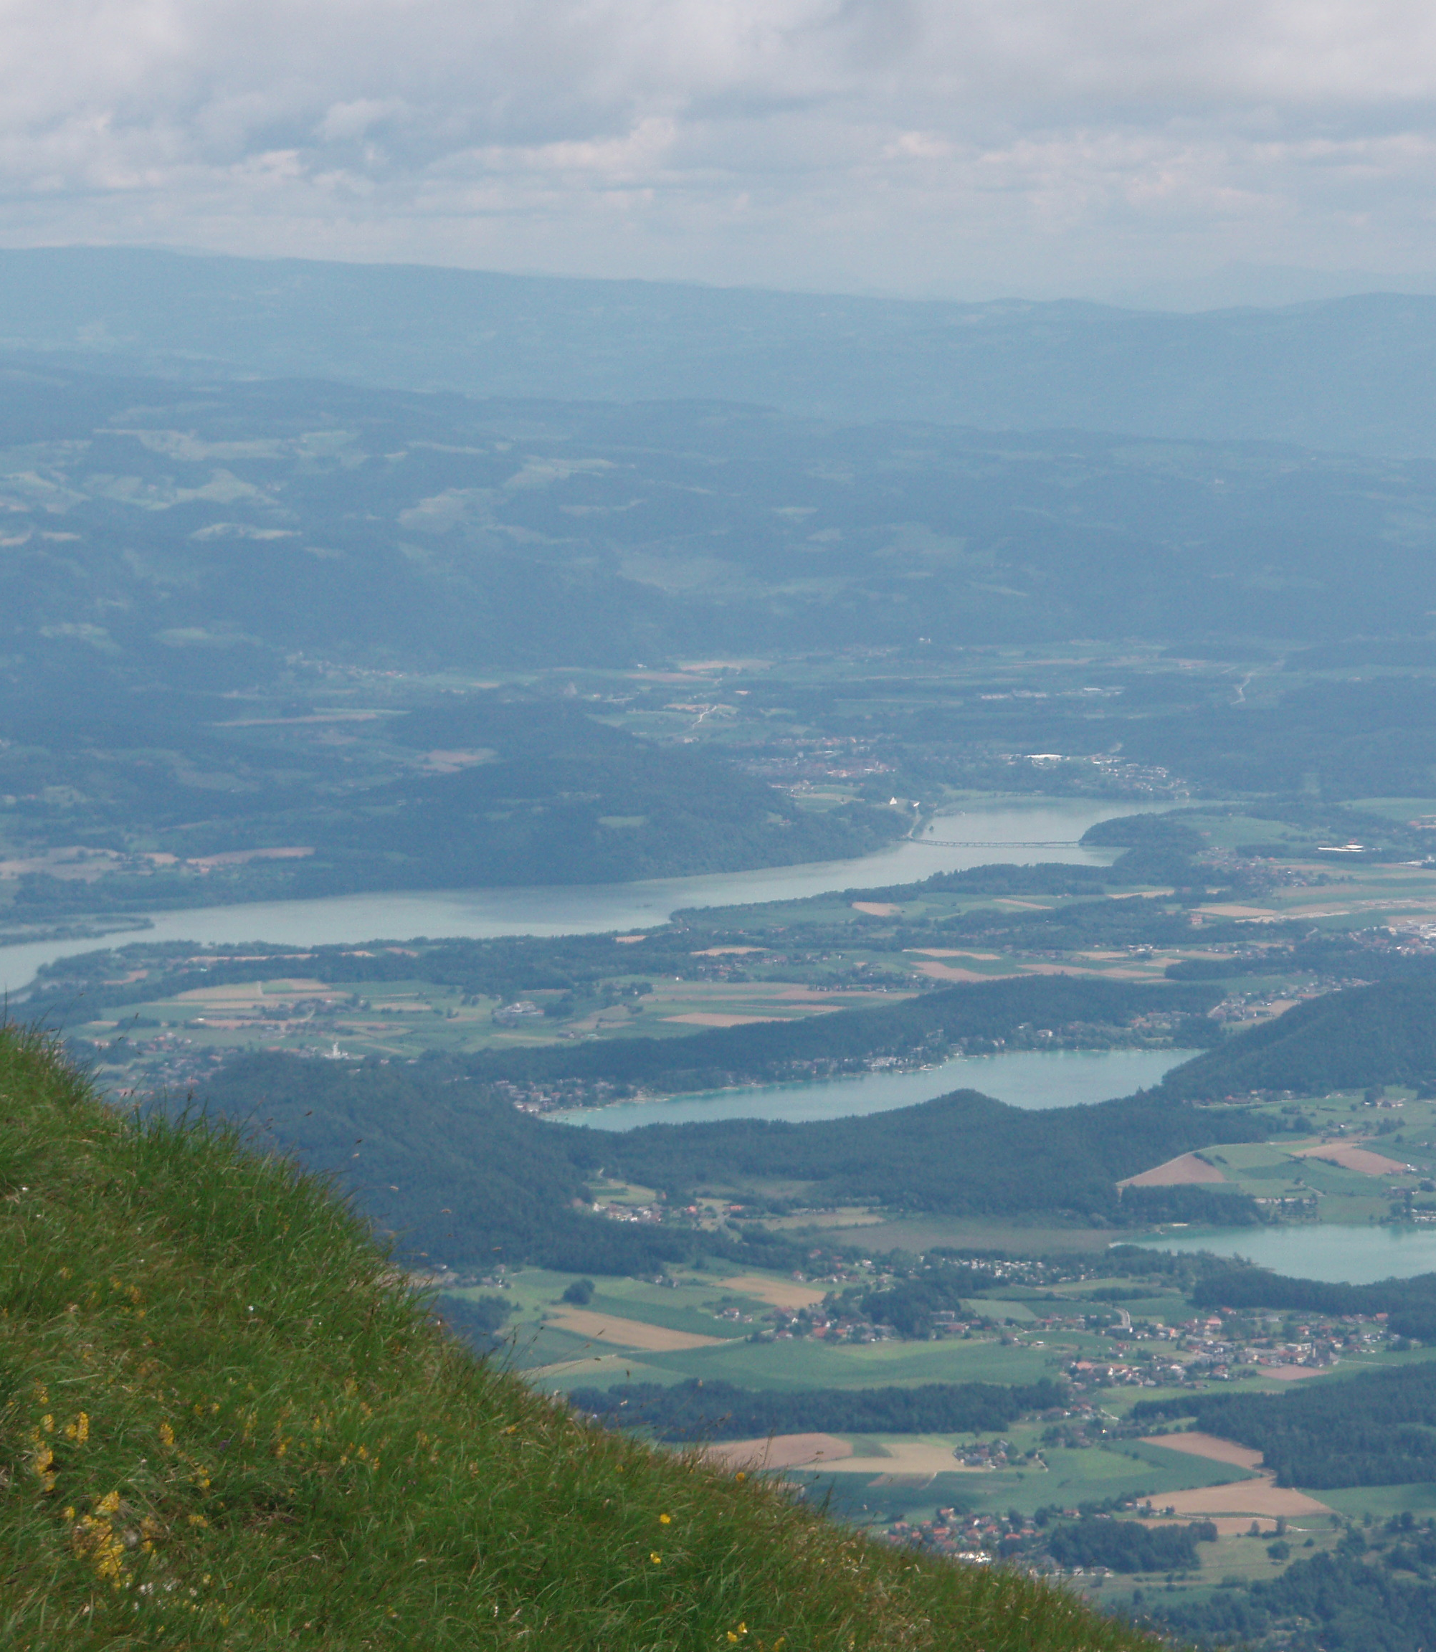
Jagdbezirk Völkermarkt
Jagdbezirk Völkermarkt
90.479 ha
146 Jagdgebiete, davon 98 EJ (28.586ha) und 48 Gemeindejagden (61.893 ha)
1200 Mitglieder
113 Jagschutzorgane
Jagdstatistik
Rehwild Rotwild Gamswild
2019/20 5.670 591 429
2020/21 6.222 818 502
(91%) (120%) (105%)

Slide 4
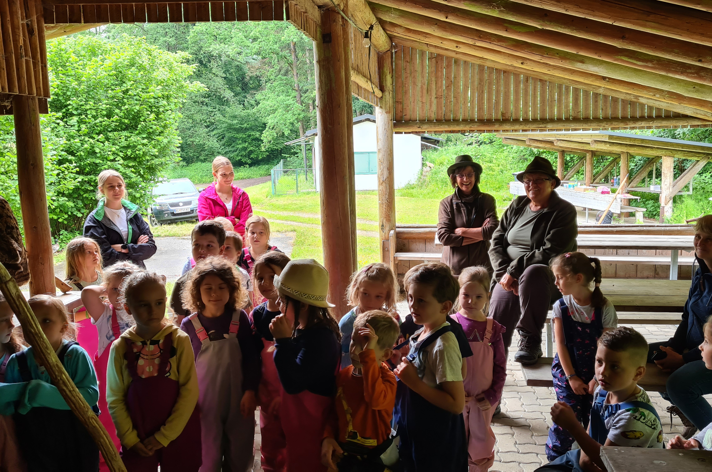
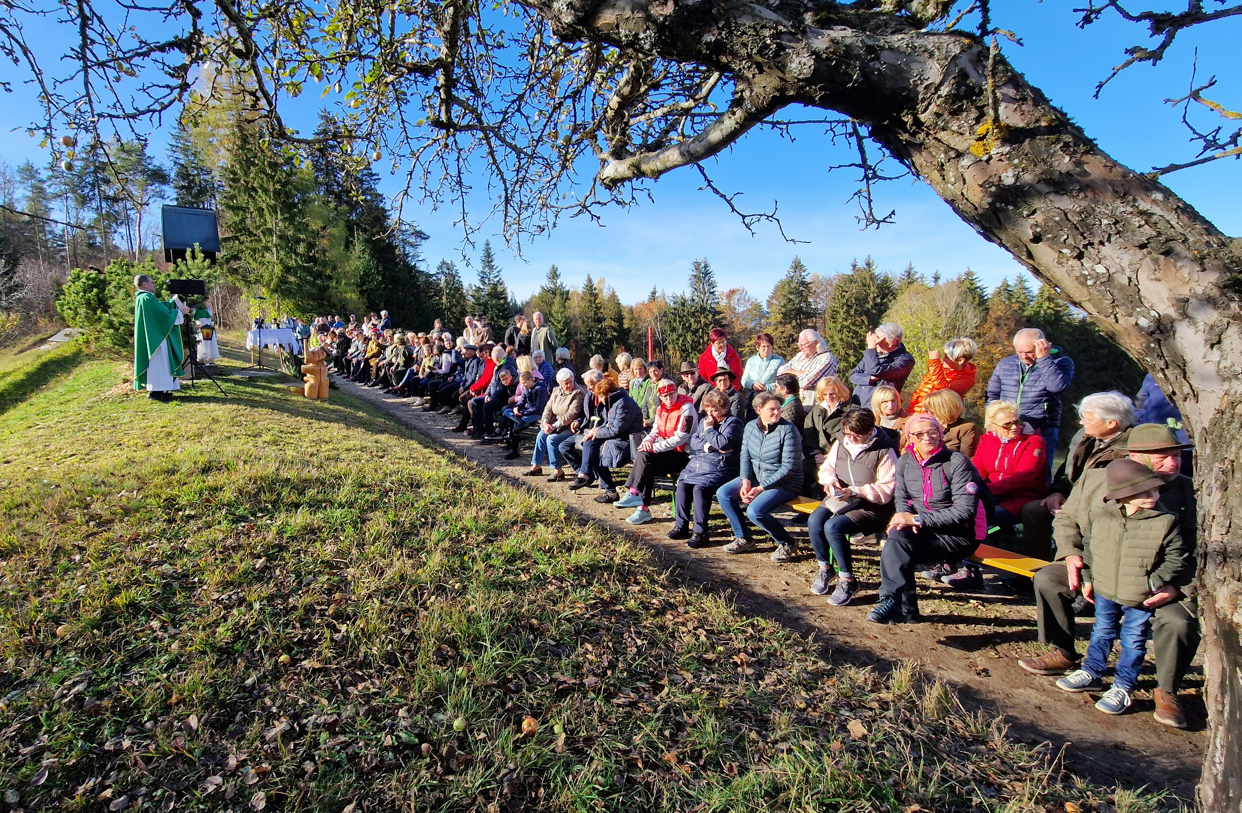
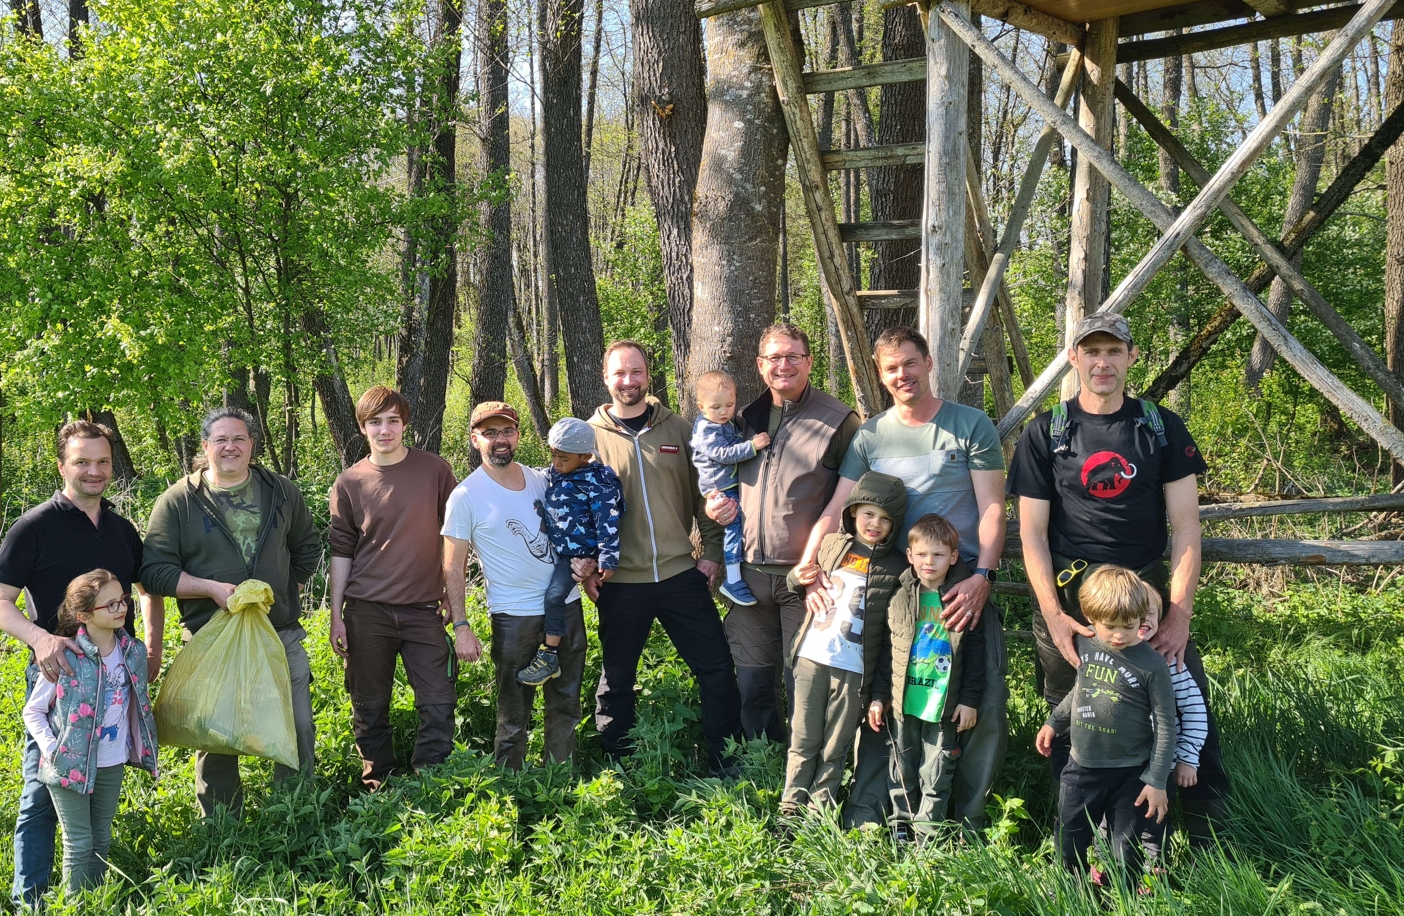
Jagdgesellschaften stehen für …
Brauchtum, Tradition und Verantwortung
Hilfeleistungen bei Wildunfällen
Mitwirkung bei Veranstaltungen
Jägerbegräbnis
Sauberkeit und Umwelt
Flurreinigungsaktionen
Weiterbildung und Jugendförderung
Ausflüge mit Schulen und Kindergärten
Bindeglied zwischen Jagd und Grundeigentümern
Kommunikation

Slide 5
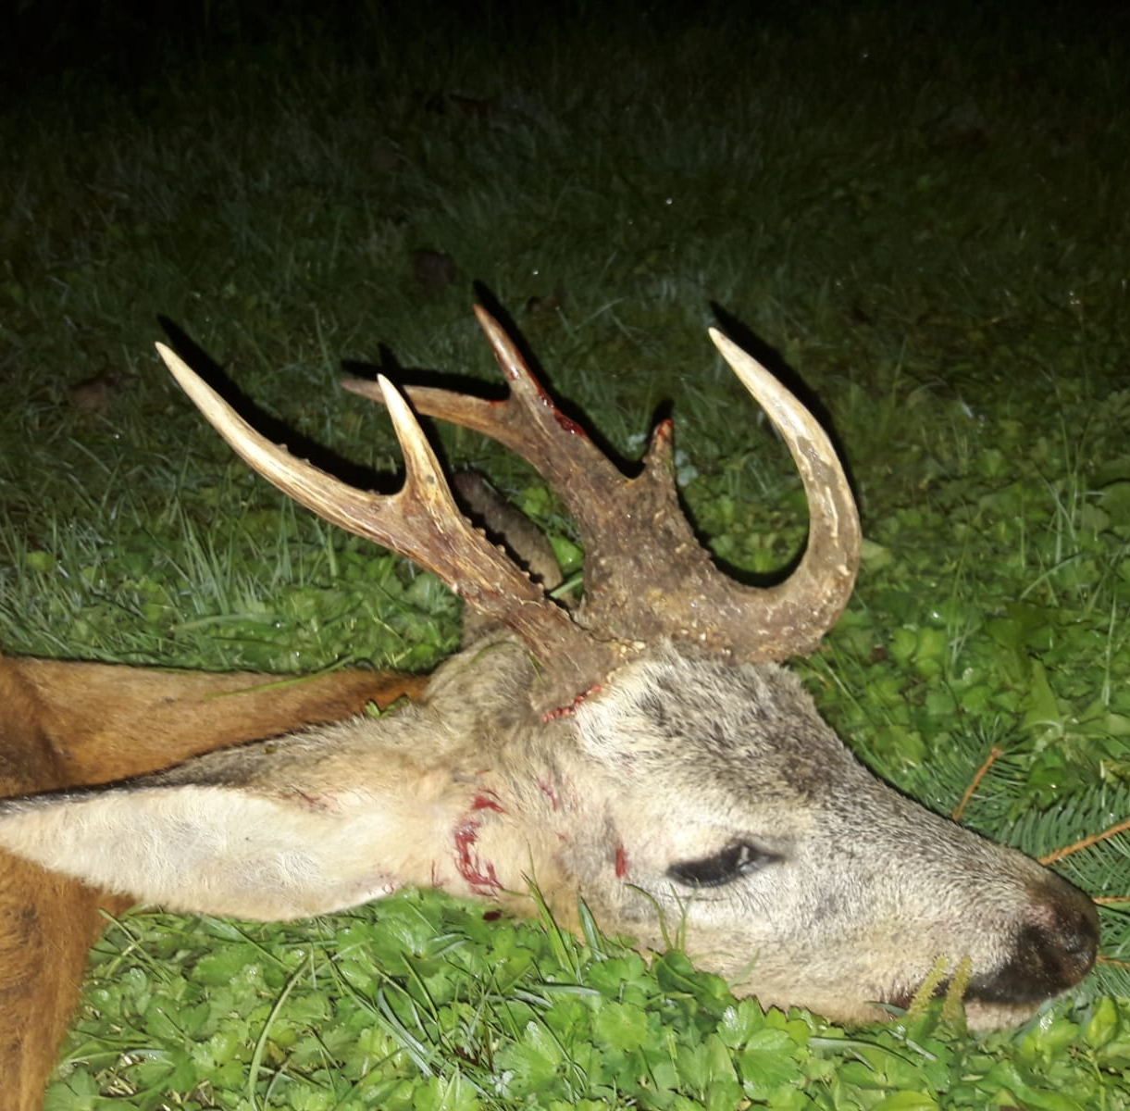
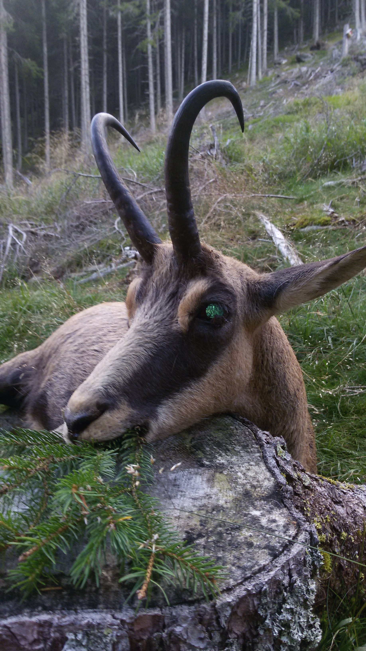
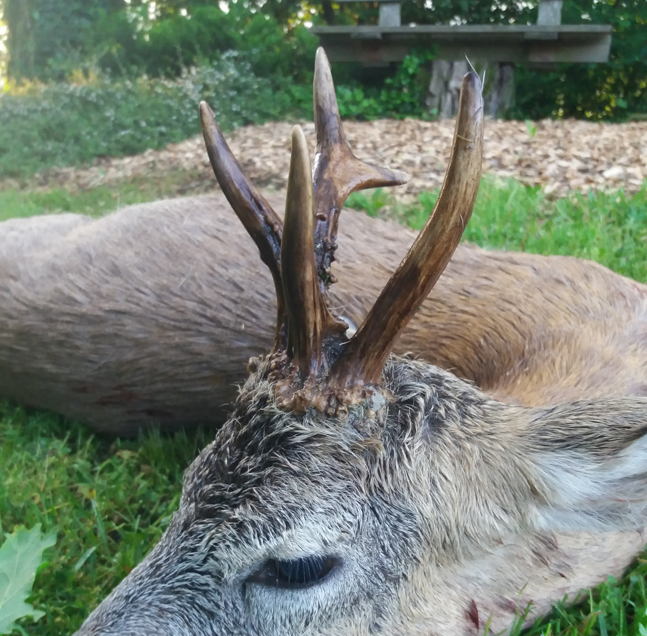
Themen in Jagdgesellschaften
Wahlen und Funktionen (Statuten)
Mitgliedschaft vs. Jungjäger
Mitarbeit und Anwesenheit
Abschussplan und Erfüllung
Jagdschutzorgane
Kontrolle und Weidgerechtigkeit
Reviereinrichtungen und Reviereinteilung
Streitigkeiten - Sanktionen
Jägerdichte
…?!

Slide 6
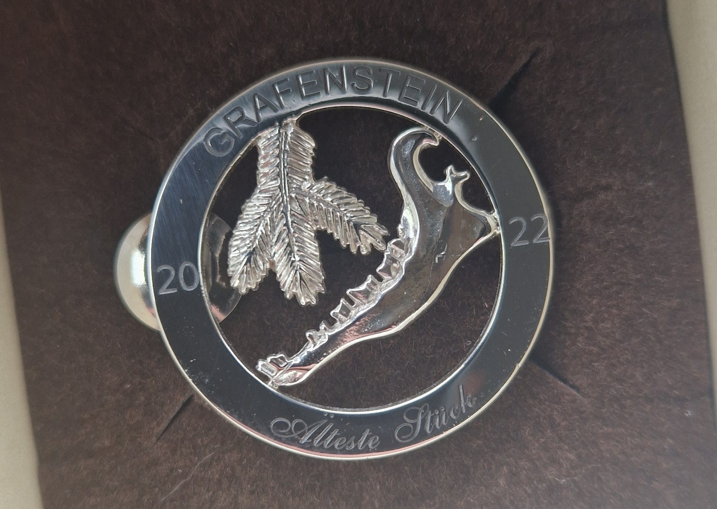
Mittel zum Zweck
Besonderes Zeichen
Belohungsstücke
Gemeinsame Erlebnisse
Zusammenhalt pflegen
etc.

Slide 7

Vereinsstatuten
§ 3 VerG Statuten
Die Statuten müssen jedenfalls enthalten:
Bestimmungen über den Erwerb und die Beendigung der Mitgliedschaft
die Rechte und Pflichten der Vereinsmitglieder
die Organe des Vereins und ihre Aufgaben (Jagdleiter kann auch Obmann bzw. JSO sein)
die Art der Bestellung der Vereinsorgane und die Dauer ihrer Funktionsperiode
die Erfordernisse für gültige Beschlussfassungen durch die Vereinsorgane
die Art der Schlichtung von Streitigkeiten aus dem Vereinsverhältnis (Schiedsgericht)
…

Slide 8
Vereinsstatuten
Inhalt von Statuten sollte nur Punkte enthalten, welche auch kontrollierbar bzw. praktikabel sind!
durchgehende (gültige) Jagdkarte erforderlich (sonst Ausschluss)
nur ein Familienmitglied darf Mitglied in der JG sein
ein Bockabschuss darf nur im Beisein eines JSO durchgeführt werden
…
Darüber hinaus kann man selber im Jagdverein Regelungen (Statuten, Pirscheinteilung) schaffen, welche viele Problemfälle einfach lösen können.
Jägerdichte (z.B. Ehrenmitglieder, etc.)
Vermarktung von Wildbret
Erfüllung Abschussplan (Bindung von männlichen Stücken an weibliche)
Musterstatuten »»»»» https://www.bmi.gv.at/609/abfragen.aspx

Slide 9
Satzungen der Kärntner Jägerschaft
Organisation der Hegeringe
Die Anzahl und die Bereiche der Hegeringe, die sich nicht überschneiden dürfen, werden vom Bezirksausschuss festgesetzt. Dabei ist darauf zu achten, dass sich die Grenzen des Hegeringes tunlichst mit den Grenzen einer oder mehrerer Katastralgemeinden decken. Ein Hegering soll mindestens 30 Mitglieder haben.
Der Hegering besteht aus den Mitgliedern der Kärntner Jägerschaft, die im Bereich des Hegeringes
a) ihren Hauptwohnsitz haben oder
b) dort das Jagdausübungsrecht besitzen oder
c) dort den Jagdschutz ausüben oder
d) einer Jagdgesellschaft im Bereich des Hegeringes als Mitglied(er) angehören
Gilt NICHT für Erlaubnisscheininhaber!!!

Slide 10
Satzungen der Kärntner Jägerschaft
Mitglieder der Kärntner Jägerschaft, die auf diese Art Mitglieder zweier oder mehrerer Hegeringe sind, haben zu erklären, in welchem Hegering sie ihr Stimmrecht sowie das aktive und passive Wahlrecht in Anspruch nehmen wollen. Wird eine solche Erklärung nicht rechtzeitig abgegeben, ist das Mitglied bei der Landesgeschäftsstelle im Mitglieder- und Wählerverzeichnis für den Hauptwohnsitz-Hegering zu führen und hat dort sein Stimmrecht sowie aktives und passives Wahlrecht.
Die Erklärung ist bis 31. Jänner eines Jahres bei der Landesgeschäftsstelle schriftlich abzugeben. Nicht fristgerecht abgegebene Erklärungen gelten erst ab dem nächsten Kalenderjahr.
Das erklärende Mitglied ist bei der Landesgeschäftsstelle im Mitglieder- und Wählverzeichnis solange für den Hegering zu führen, für welchen sich das Mitglied erklärt hat, bis das Mitglied frist- und formgerecht eine abweichende Erklärung abgibt.

Slide 11
Satzungen der Kärntner Jägerschaft
Die Mitglieder der Kärntner Jägerschaft sind zum verlässlichen und sachgemäßen Umgang mit ihren Jagdwaffen verpflichtet. Sie haben ihre Jagdwaffe regelmäßig auf ihre Sicherheit und Präzision zu überprüfen und ihre Schießfertigkeit regelmäßig so zu üben, dass sie die Jagd sachgemäß und weidgerecht ausüben können. Sie haben an den Hegeringschießen teilzunehmen.
Zur Förderung des sachgemäßen Umgangs mit Jagdwaffen haben die Hegeringe alljährlich mindestens ein Hegeringschießen zu veranstalten (Bestätigung auf Nachweis der Einzahlung des Mitgliedsbeitrages zur Kärntner Jägerschaft).
Kann ein Mitglied nicht am Hegeringschießen teilnehmen → Bestätigung auch auf einer Schießstätte
Jagdausübungsberechtigte und Jagdschutzorgane haben sich davon zu überzeugen, dass ihre Jagdgäste mit Jagdwaffen verlässlich, sachgemäß und weidgerecht umgehen können.

Slide 12
Jägerdichte
Jägerdichte
In einem Jagdgebiet dürfen nur so viele Personen die Jagd ständig ausüben, dass auf je 50 ha – bei einem überwiegenden Bestand von Rotwild oder Gamswild auf je 100 ha – eine Person entfällt.
Auf die zulässige Höchstzahl ist je angefangene 1500 ha eines Jagdgebietes ein für dieses Jagdgebiet bestelltes und angelobtes Jagdschutzorgan nicht anzurechnen.
Für die Teilnahme an Gesellschaftsjagden ist ein Jagderlaubnisschein nicht erforderlich.
Zur Ausstellung von Jagderlaubnisscheinen mit einer Gültigkeit von mehr als einer Woche ist die Genehmigung des BJM erforderlich (nicht bei Mitgliedern einer JG sowie JSO).
Der Jagdausübungsberechtigte hat dem BJM die erfolgte Ausstellung aller Jagderlaubnisscheine zu melden.

Slide 13
Abschussmeldungen
Abschussmeldung § 58 K-JG
Der JAB hat den Abschuss und den Fang eines Wildstückes sowie das Auffinden eines gefallenen Wildstückes unter Angabe des Erlegers oder Finders dem HRL binnen einer Woche bekanntzugeben, sofern es sich um Wild, das der Abschussplanung unterliegt, oder um Schwarzwild oder Damwild handelt (Abschussmeldung).
Sofern die Abschussmeldung in Papierform erfolgt, ist der Vordruck zu verwenden. Nach Maßgabe vorhandener technischer Möglichkeiten kann die Abschussmeldung in elektronischer Form erfolgen.
Abschussliste und Wildnachweisung § 59 K-JG
Der Jagdausübungsberechtigte ist verpflichtet, das während des Jagdjahres in seinem Jagdgebiet erlegte, gefangene oder sonstwie verendete Wild in einer für jedes Jagdgebiet gesondert geführten Abschussliste zu verzeichnen.
Die Abschussliste ist mit dem Ablauf des Jagdjahres abzuschließen und bis zum 15. Jänner des folgenden Jahres dem Hegeringleiter zur Weiterleitung an den Bezirksjägermeister zu übermitteln.

Slide 14
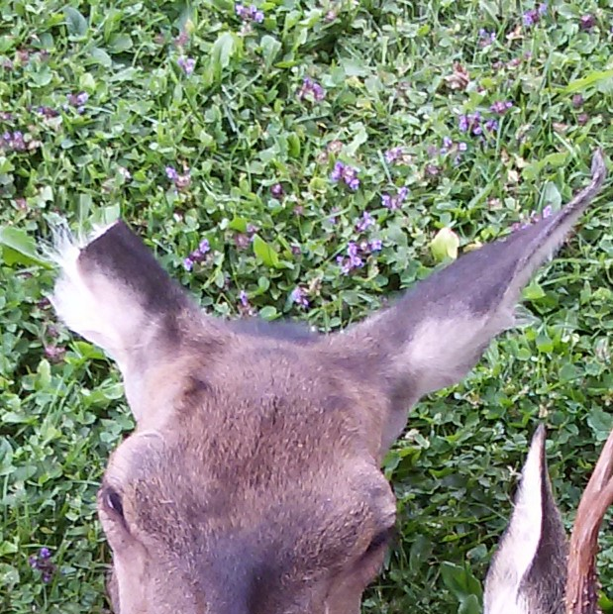
Abschussmeldungen
Nachweis des Abschusses von Wildstücken § 60 K-JG
Der Jagdausübungsberechtigte ist verpflichtet, über Anordnung des Bezirksjägermeisters innerhalb eines Jagdjahres in seinem Jagdgebiet erbeutete Trophäen von Schalenwild von bestimmter Art samt den dazugehörigen linken Unterkiefern dem Bezirksausschuss auf dessen Verlangen unverzüglich vorzulegen.
Der Jagdausübungsberechtigte ist weiters verpflichtet, bei Schalenwild auf begründete Anordnung des Bezirksjägermeisters diesem oder einem von ihm beauftragten Hegeringleiter das Haupt des Stückes in der Decke vorzulegen.
Der Jagdausübungsberechtigte ist überdies verpflichtet, die für die jährliche Hegeschau von der Kärntner Jägerschaft bestimmten Trophäen von Schalenwild auszustellen. Bei Hirschen und Rehböcken hat er neben den Trophäen den linken Unterkiefer auszustellen. Wenn es der Landesausschuss der Kärntner Jägerschaft beschließt, sind die Jagdausübungsberechtigten verpflichtet, auch die linken Unterkiefer von weiblichem Schalenwild, Kälbern, Kitzen und Lämmern auszustellen.

Slide 15
Haftung von Funktionären
Haftung des Vereines mit dessen Vermögen
Verletzt ein Funktionär seine gesetzlichen oder statutarischen Pflichten, haftet er dem Verein für den daraus entstandenen Schaden. Dies gilt auch für die Rechnungsprüfer.
Rechnungsprüfer unentgeltlich tätig, dann tritt eine Haftung nur bei Vorsatz oder grober Fahrlässigkeit (Änderung in Statuten möglich)
Schadenersatz bei:
Vereinsvorhaben ohne ausreichende finanzielle Sicherung tätigt
Verpflichtungen betreffend das Finanz- und Rechnungswesen des Vereins missachtet
ein Verhalten, das Schadenersatzpflichten des Vereins gegenüber Vereinsmitgliedern oder Dritten ausgelöst hat, gesetzt hat
Haftung bei Vereinsfesten, bei denen es zu Unfällen kommt oder Veranstaltungen, bei denen Sicherheitsvorschriften nicht eingehalten werden

Slide 16
Verhalten im Jagdgebiet § 69 K-JG
Verhalten im Jagdgebiet
Es ist jedermann verboten, ein Jagdgebiet außerhalb der öffentlichen Straßen und Wege und solcher Wege, die allgemein als Verbindung zwischen Ortschaften und Gehöften benützt werden, ohne schriftliche Bewilligung des Jagdausübungsberechtigten mit einem Gewehr, ….. zu durchstreifen. Die schriftliche Bewilligung des Jagdausübungsberechtigten ist auch für den Transport von erlegtem oder gefallenem Schalenwild durch ein fremdes Jagdgebiet außerhalb der öffentlichen Straßen und Wege und außerhalb sonstiger Wege, die allgemein als Verbindung zwischen Ortschaften oder Gehöften benützt werden, erforderlich.
Wildunfall
Wird Wild von Fahrzeugen verletzt oder getötet, so hat der Lenker des Fahrzeuges dies der nächsten Sicherheitsdienststelle, dem Jagdausübungsberechtigten oder dessen Jagdschutzorgan zu melden.
Der Jagdausübungsberechtigte oder dessen Jagdschutzorgan hat nach Erhalt einer Meldung unverzüglich für die Bergung des Wildes zu sorgen, sofern dies ohne Gefährdung seiner körperlichen Sicherheit möglich ist, und erforderlichenfalls eine Nachsuche durchzuführen.

Slide 17
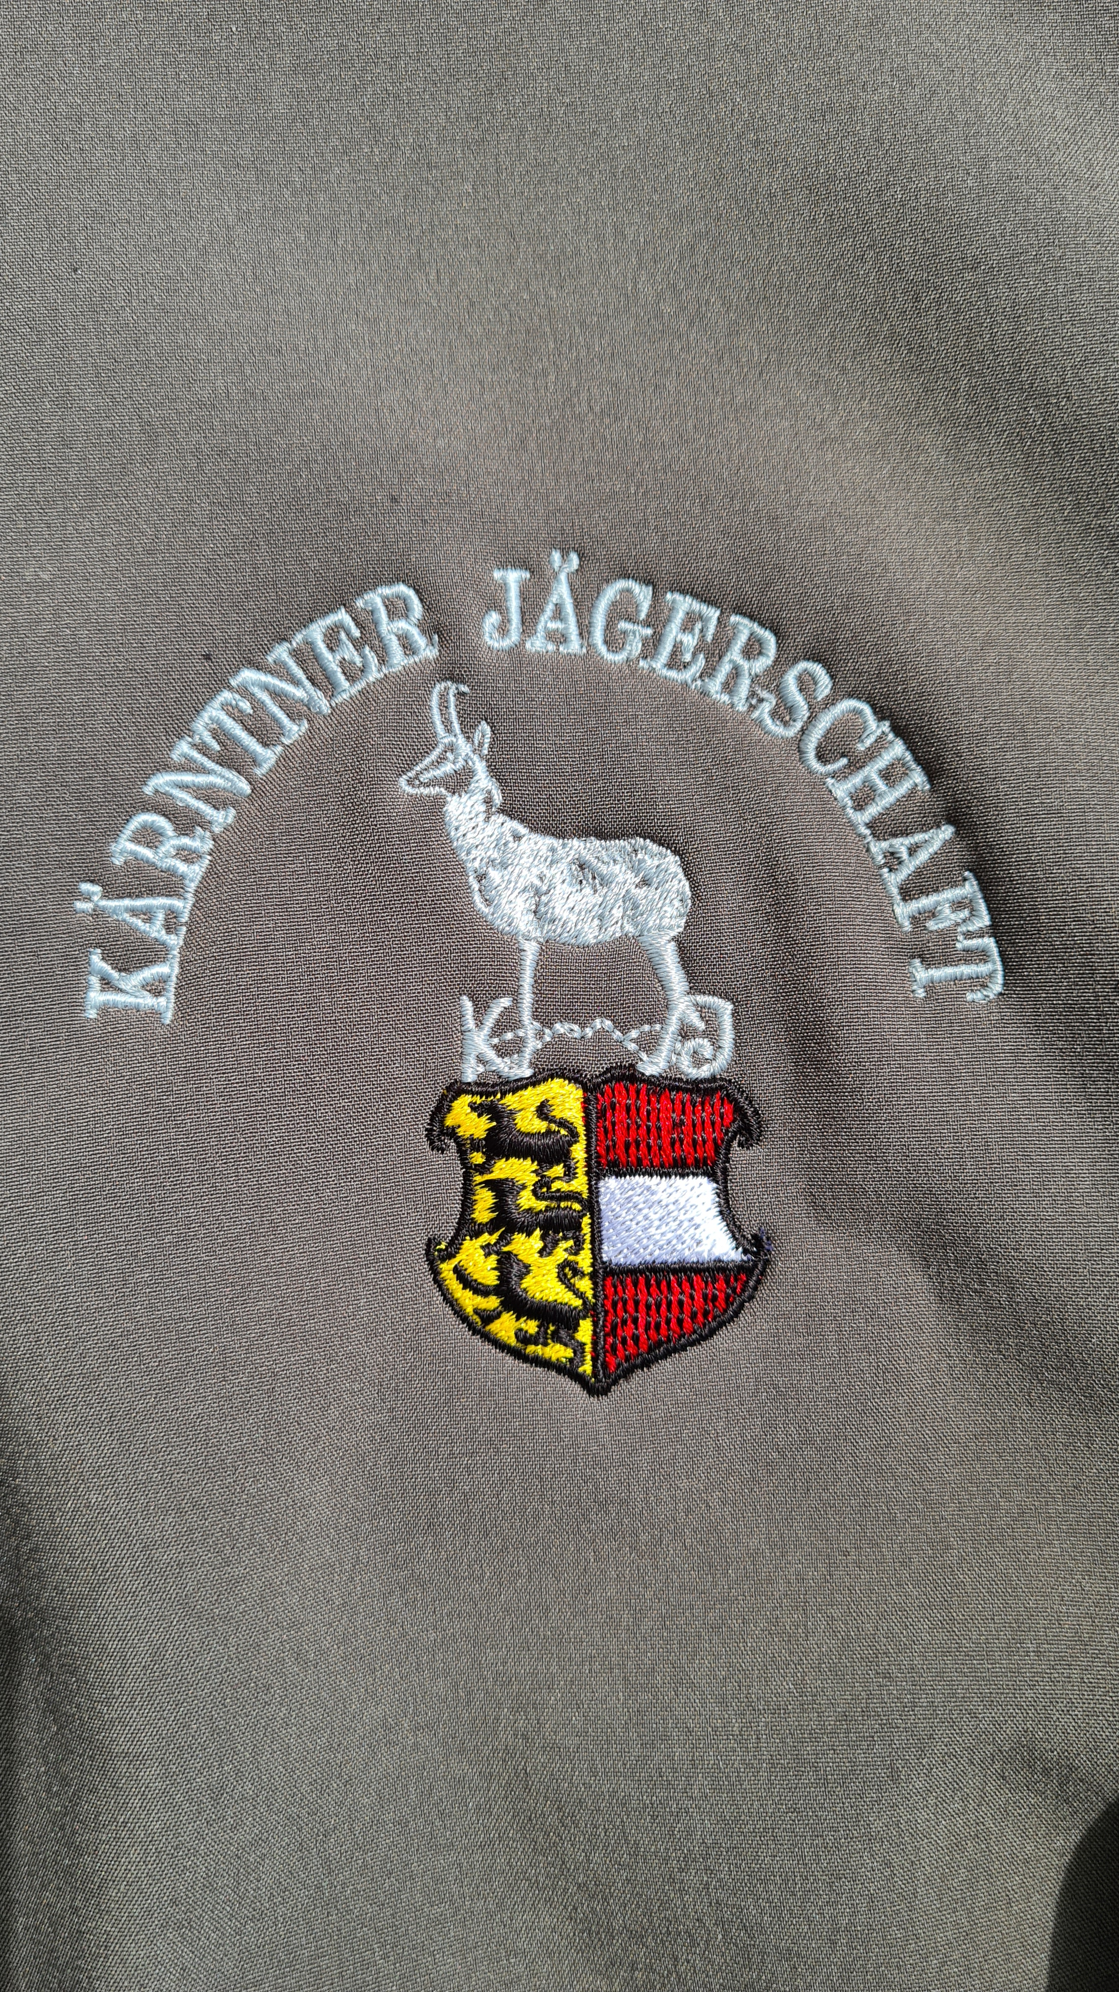
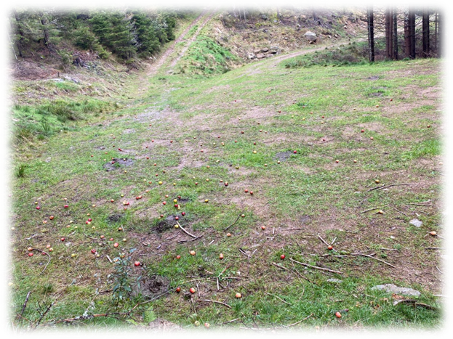

Disziplinarrecht
Vergehen der Mitglieder der Kärntner Jägerschaft gegen die Standespflichten, die nicht länger als fünf Jahre (bis zu zehn Jahre) vom Zeitpunkt der ersten Verfolgungshandlung (Ladung, Vernehmung, etc.) zurückliegen, werden von einem Disziplinarrat der Kärntner Jägerschaft geahndet.
Ein Vergehen gegen die Standespflichten liegt vor, wenn ein Mitglied der Kärntner Jägerschaft
wiederholt oder gröblich jagdrechtliche Vorschriften übertritt
Grundsätze der Weidgerechtigkeit missachtet oder
die Satzung und Interessen der Kärntner Jägerschaft verletzt
Disziplinarstrafen sind:
a) der einfache Verweis,
b) der strenge Verweis,
c) der Ausschluss aus der Kärntner Jägerschaft auf bestimmte Zeit,
d) der Ausschluss aus der Kärntner Jägerschaft auf Dauer.

Slide 18
Gesetzliche Änderungen
Gesetzliche Änderungen der letzten Monate im KJ
Seit 23. Jänner 2021 in Geltung …
….. Erlaubnis zum zusätzlichen Abschuss (ZA1 und ZA2)
..... Möglichkeit von Infrarot- oder elektronischen Zielgeräten zur Bejagung von Schwarzwild nach dem Erwerb der erforderlichen Kenntnisse und Fähigkeiten
Seit 24. August 2022 in Geltung …
….. Möglichkeit von Infrarot- oder elektronischen Zielgeräten zur Bejagung des Wolfes

Slide 19
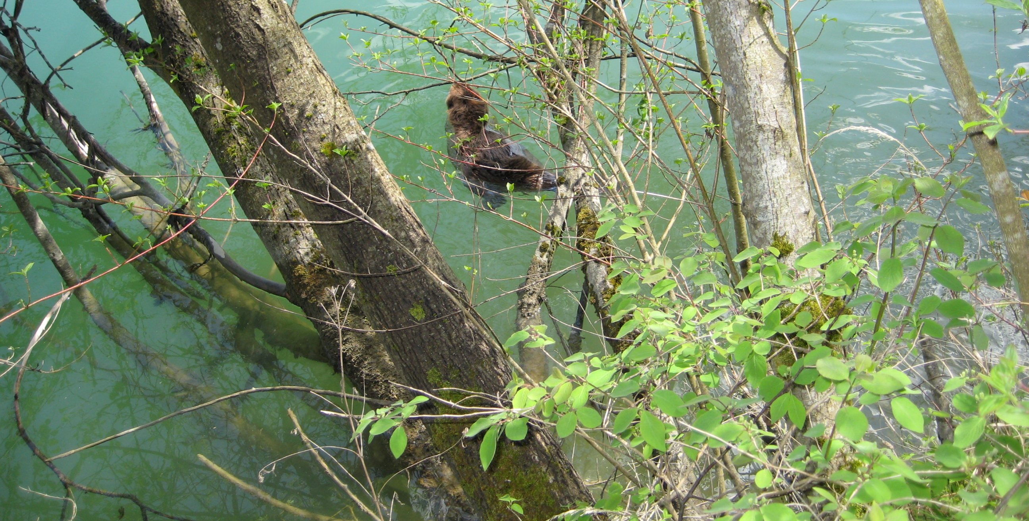
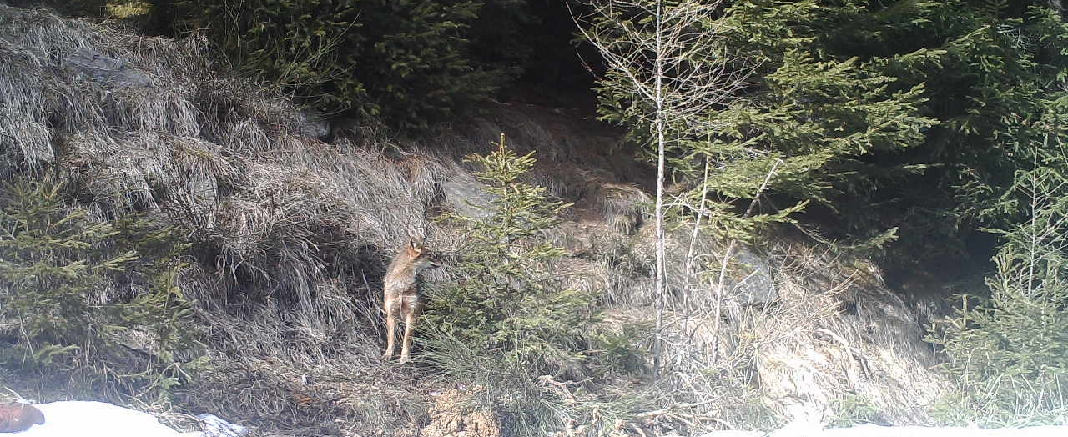
Gesetzliche Änderungen
Durchführung zum Kärntner Jagdgesetz
Seit 29. Juli 2022 in Geltung …
… Schusszeit für den Goldschakal vom 1. Oktober bis 15. März
VO Ausnahme von der Schonzeit für …
….. den Wolf bis zum 28. Jänner 2024 (Änderungen)
….. Auer- und Birkhahnen bis März 2025
..... den Biber bis zum 15. März 2025
….. den Fischotter bis zum 13. Dezember 2024
….. die Aaskrähe bis zum 8. Februar 2025
… Eichelhäher und Elster bis zum 21. Dezember 24

Slide 20
Allgemeines
Jagdkataster (§ 95 K-JG)
Jagd Österreich
Homepage und JagdAPP
WÖRP und ASP
Wildunfälle (§ 69 Abs 4 K-JG)
……..
→
Alle Präsentationen der Vereinsschulungen finden (ab morgen) sie auf unsere Homepage (www.kaerntner-jaegerschaft.at).
Anregungen, Wünsche und Ideen sind immer gern gesehen!!!

Slide 21
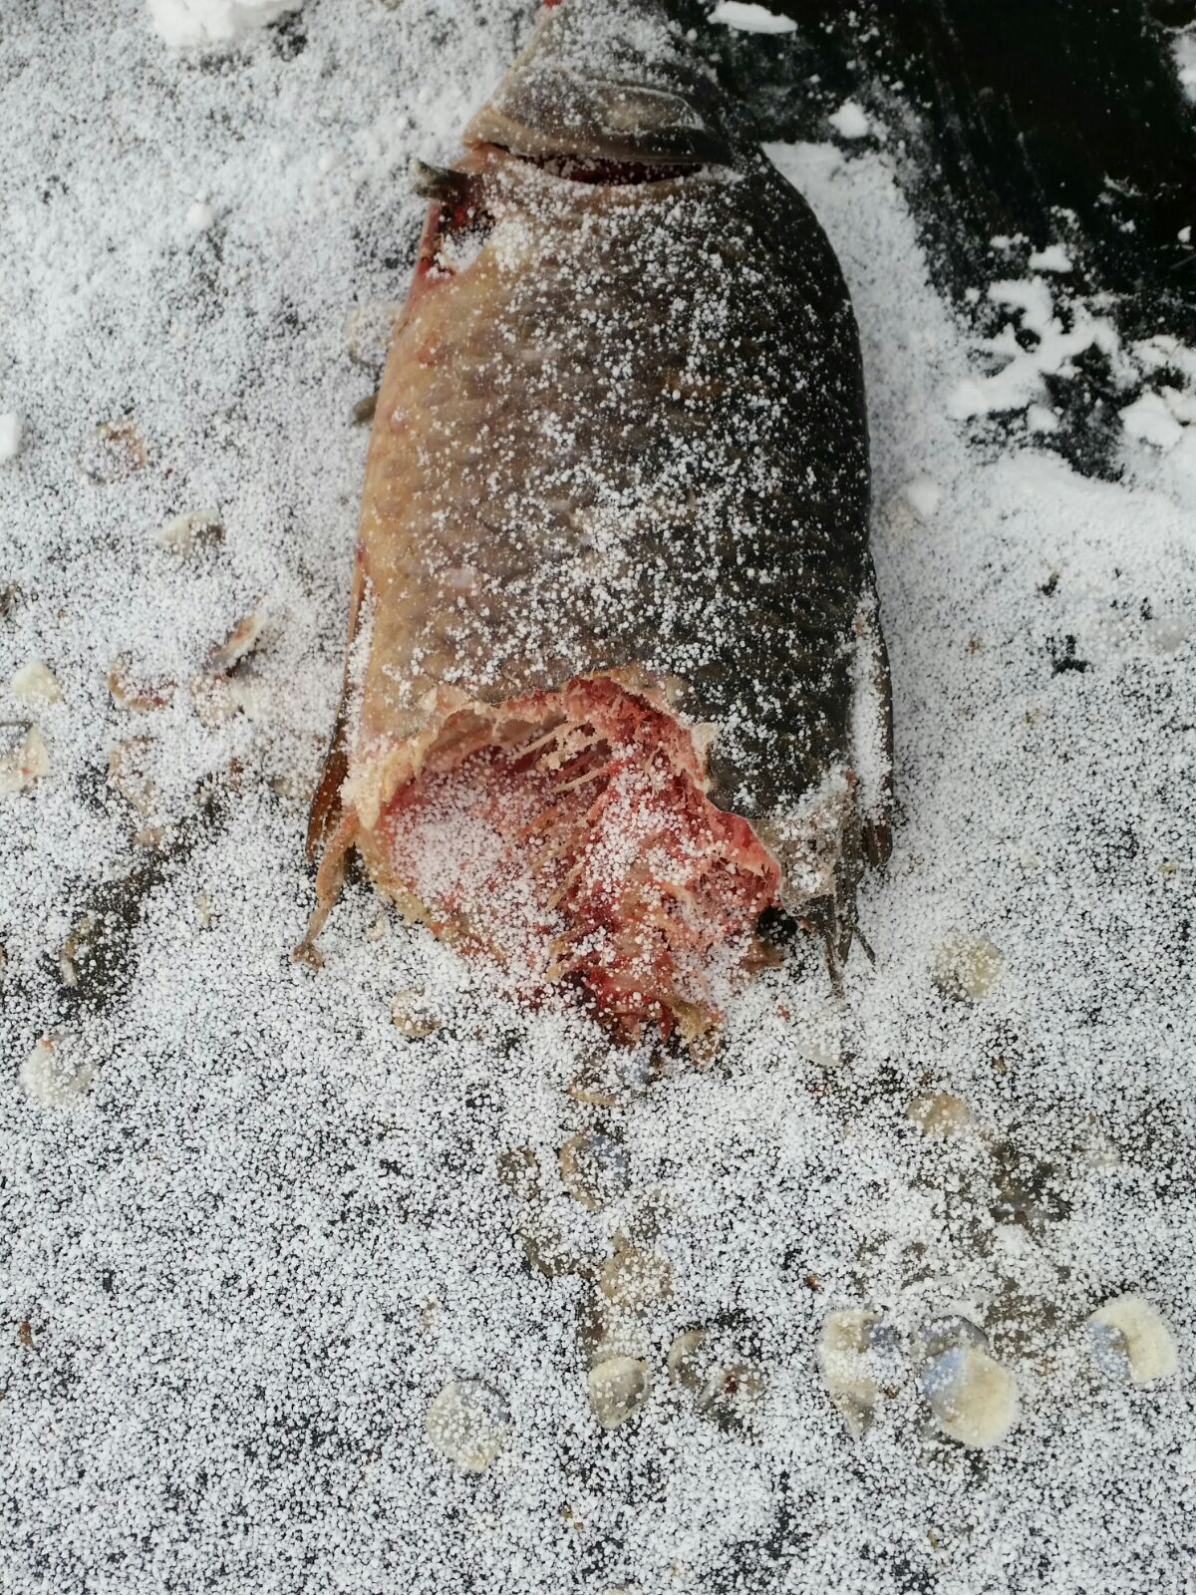
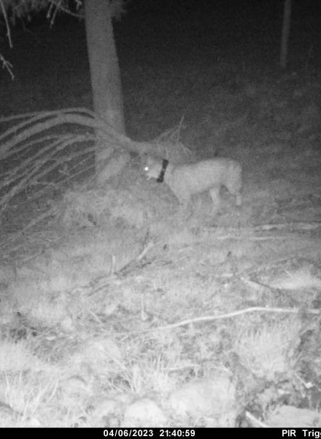
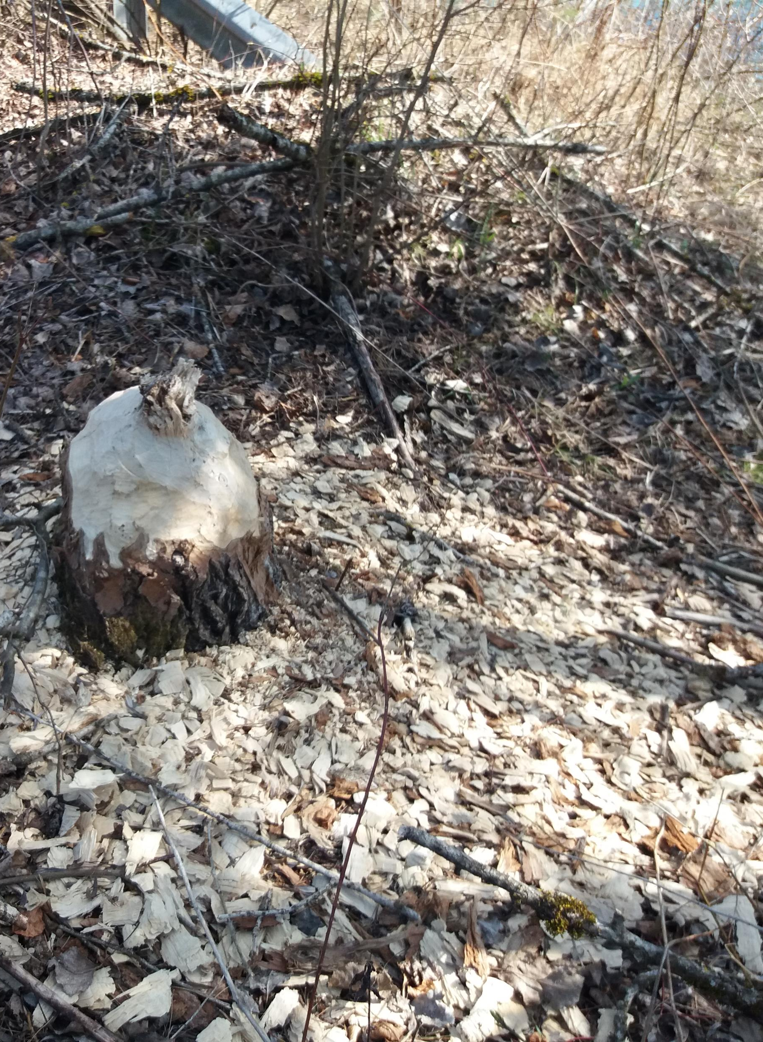
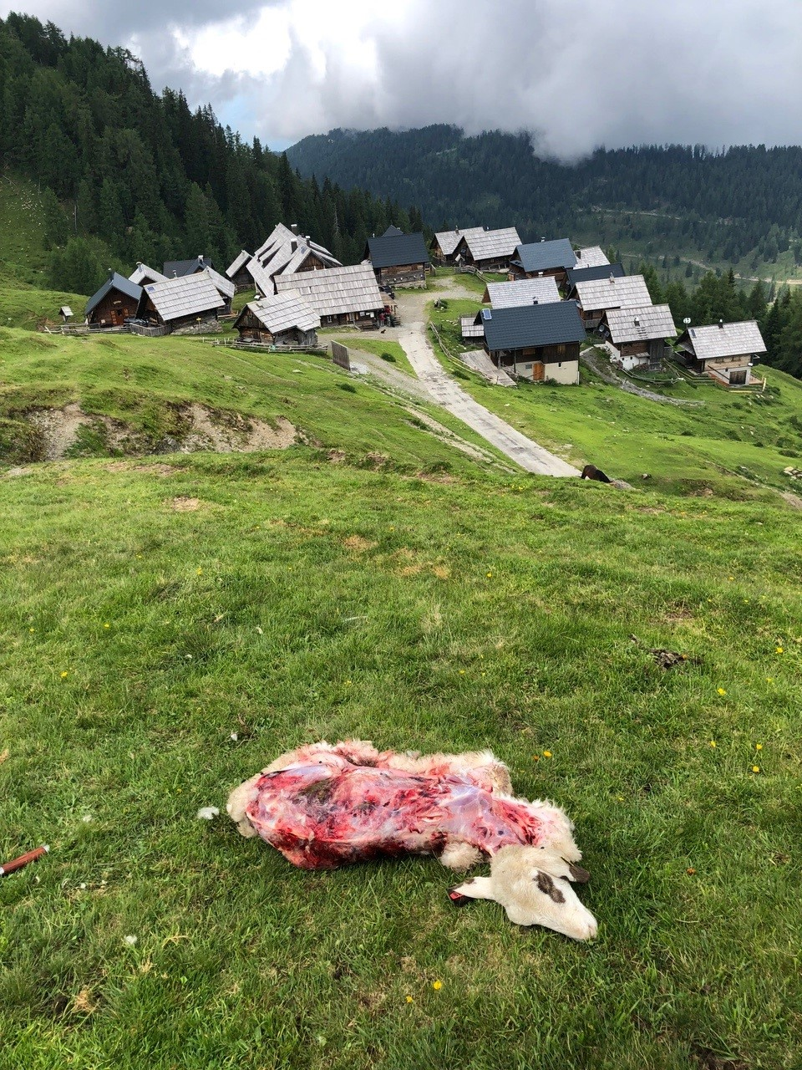
Aktuell
Luchs(e) in Kärnten …
Bär tötet Studenten in Südtirol …
Biber …
Fischotter …

Slide 22
Termine und Kurse
April: Vereinsschulungen
April: Hegeringschießen
22. April: Fallenstellerkurs
26. Mai: Nachtzielgerätekurs in Hermagor
3. Juni: Landesjägertag in Hermagor
15. Juni: Wildunfall – was tun? (Mageregg)
16. September: Nachtzielgerätekurse in Mageregg sowie “Jägermarkt“
21. Oktober: Hegeringleitertag in Mageregg
24. November: Erste Hilfe Kurs für Jäger

Slide 23
Vielen Dank für die Aufmerksamkeit!

